Slide 1

Story board
소프트웨어 프로젝트 5조
권혁민 | 김태영 | 박정현 | 이종원 | 최수아

Slide 2
INDEX
1. 서비스 소개
4. 화면 설계
4.0. 실제 구현된 데모 버전의 스토리 보드
1.1. 서비스 기능 설명
4.1. 로그인/ 회원가입
1.2. 서비스 정책 설명
4.2. 사용자 홈, 검색, 결제
2. 개정 이력
4.3. 스튜디오 등록
3. 정보 구조도
4.4. 사진관 프로필, 예약 관리
3.1. 사용자 관점
4.5. 마이페이지
3.2. 사업자 관점
4.6. 전담 사진가 관련

Slide 3
1. 서비스 소개
1.1. 서비스 기능 설명
1.2. 서비스 정책 설명

Slide 4

1.1. 서비스 기능 설명
포토메이트
사진 촬영 스튜디오, 작가 검색부터 예약까지
한 번에 가능한 서비스
다양한 컨셉의 스튜디오, 사진작가를 한눈에 모아보는 서비스
사용자가 원하는 목적과 컨셉에 따라 적합한 사진관을 제안해 줄 수 있는 서비스
MZ세대에서 증가하는 셀프 스튜디오와 스냅사진에 대한 수요와 그 사이에서 정리되지 않은 정보로 인해 혼란을 겪는 사람들의 페인 포인트에 주목
사진관 이용자: 원하는 목적과 컨셉 등 다양한 조건에 따라 상세한 검색 서비스를 제공 받는다.
사진관 사업자: 예약 및 결제 시스템을 통해 통합된 고객 관리 시스템을 제공 받는다.

Slide 5
1.1. 서비스 기능 설명
Business Model Canvas
Key partners | Key activities | Value propositions |  | Customer relationship | Customer segments
 | Key resources
Cost structure |  |  | Revenue streams
다양한 후기 확보
제휴업체와의 관계 강화
DB 및 UI/UX 최적화, 가치 있는 고객경험 제공을 위한 지속적인 웹 서비스 개발
일반 고객
-리뷰 및 별점을 통해 고객과의 co-creation 관계 생성
-편리한 검색 기능 제공
-베스트 리뷰 선정
사업자
포트폴리오 업로드를 통한 지속적 홍보 가능
일반 고객
- 검색 필터링을 이용한 합리적이고 폭 넓은 사진관/사진작가 선택
- 다양한 후기, 별점 및 위시리스트 개수를 참고하여 사진관 선택 가능
- 패키지 상품을 통해 간편하게 좋은 퀄리티의 촬영을 진행
사업자
- 예약 및 결제 시스템 관리
- 홍보
사진관
사진가
바우처 제휴업체
사진 인화 및 앨범 제작 협력 업체
사진관 이용자
사진관
사진작가
-사진관/사진작가 검색 예약 결제 팔로우 플랫폼
-편리한 결제 및 예약
-사업자 데일리 정산
-고객 리뷰/별점/위시리스트 기능
자사 웹페이지
자사 홍보 SNS
자사 홍보 블로그
웹 개발 / 유지 / 보수 비용
리뷰 고객 바우처 지급 비용
인건비
결제 수수료
전담사진가 패키지 판매수익
사업자 회원 서비스 구독료
광고수익

Slide 6
1.1. 서비스 정책 설명
<회원가입 및 로그인 정책>
- 회원가입 비밀번호 입력 시, 영 대/소문자 및 숫자, 특수문자만 입력 가능하며, 12자 이내만 허용한다. 지키지 않을 시 잘못된 형식이라는 경고문구를 표시한다.
- 회원가입에서 이미 가입했던 이메일이나 잘못된 형식을 입력할 시 경고문구를 표시한다.
- 회원가입 시 약관에 전체 동의하지 않으면 가입이 불가능하다.
<마이페이지 정책>
- 이메일은 이미 등록된 이메일이 아니라면 언제든지 개인정보 수정에서 변경할 수 있다.

Slide 7
1.1. 서비스 정책 설명
<환불 정책>
-이용 한 달 전: 전액 환불
-결제 후 24시간 이내: 전액 환불
-이용 7일 전: 총 금액의 100% 환불
-이용 전날: 총 금액의 50% 환불
-이용 당일: 환불 불가

Slide 8
2. 개정 이력

Slide 9
2. 개정 이력
Version | Date | Page | Description | Name
1.0.0 | 2022.04.19 | 최초작성 | 최초작성
1.0.1 | 2022.04.22 | 4.2.1 | 검색결과 클릭 시 화면 창에 ‘운영시간 및 가격정보’ 영역 추가 | 권혁민
1.0.1 | 2022.04.22 | 4.2.1 | 비슷한 사진관 추천 알고리즘 일부 수정 | 권혁민
1.0.2 | 2022.04.22 | 3.1 | 사진관 이용자 입장의 정보구조도 추가 | 이종원
1.0.2 | 2022.04.24 | 4.1.1 | 회원가입 및 로그인 기능 추가 | 최수아
1.0.2 | 2022.04.24 | 4.2.4 | 개인회원 마이페이지 쿠폰 내역 열람 추가 | 최수아
1.0.2 | 2022.04.24 | 4.2.4 | 개인회원 마이페이지 UI 수정 | 최수아
1.0.2 | 2022.04.24 | 4.2.2 | 사진 옵션 선택->시간선택에서 10분 단위로 변경 | 박정현
1.0.2 | 2022.04.24 | 4.2.2 | 예약 및 결제 레이아웃 변경 | 박정현
1.0.2 | 2022.04.24 | 3.2 | 사진관 사업자 입장의 정보구조도 추가 | 박정현
1.0.2 | 2022.04.24 | 전체 | 스토리보드 취합 및 정리 | 박정현
1.0.2 | 2022.04.24 | 4.2.1 | 사진관 이용자 홈 | 김태영
1.0.2 | 2022.04.24 | 4.2.1 | 사진관 이용자 검색 필터링 추가 | 김태영
1.0.2 | 2022.04.24 | 4.2.4 | 사진관 사업자 마이 페이지 추가 | 김태영
1.0.3 | 2022.04.25 | 4.2.4 | 사진관 사업자 마이 페이지 캘린더 관리 기능 삭제 | 김태영
1.0.3 | 2022.04.26 | 4.2.3 | 찜하기 목록에서 바로 취소할 수 있는 기능 추가 | 이종원
1.0.4 | 2022.05.17 | 전체 | 앱에서 웹으로 전환 | 전체
1.0.4 | 2022.05.24 | 4.6 | 전담사진가 모델 추가 | 이종원

Slide 10
3. 정보 구조도
3.1. 이용자 관점
3.2. 사업자 관점

Slide 11
3.1. 정보구조도 - 이용자 관점
서비스 접속
회원가입
이용자 로그인
ID/PW찾기
홈
검색
마이페이지
패키지
광고 배너
검색 필터링
검색 결과
회원 정보
전담사진가 소개
웹 기능 소개
위시리스트
마이 패키지
사진관 상세 정보
추천 사진 작가
예약 내역 조회
전담 사진가 검색
옵션 정보
전담 사진 작가
리뷰 내역
인기 리뷰 모아보기
확인 및 결제

Slide 12
3.2. 정보구조도 - 사업자 관점
서비스 접속
회원가입
사업자 로그인
ID/PW찾기
홈
스튜디오 등록
마이페이지
패키지
광고 배너
기본 정보 등록
회원 정보
전담 고객 프로필
웹 기능 소개
이미지 등록
리뷰내역
전담 고객 상담 내역
추천 사진 작가
판매 서비스 등록
정산
전담 고객 등록 및 관리
전담 사진 작가
인기 리뷰 모아보기

Slide 13
4. 화면 설계
4.0. 실제 구현된 데모 버전의 스토리보드
4.5. 마이페이지
4.1. 로그인/ 회원가입
4.6. 전담 사진가 관련
4.2. 사용자 홈, 검색, 결제
4.3. 스튜디오 등록
4.4. 사진관 프로필, 예약 관리, 위시리스트

Slide 14
※일반회원은 사용자, 사업자 회원은 사업자로 정의하였음.
4.0 실제 구현된 데모 버전의 스토리 보드
4.0.1. 웹 시작 페이지
4.0.2. 사용자 로그인
4.0.3. 사용자 회원가입
4.0.4. 사용자-홈
4.0.5. 사용자 - 검색
4.0.5. 사용자 –사진작가 상세 페이지
4.0.7. 사용자 – 리뷰 작성 페이지
4.0.8. 사용자 – my review
4.0.9. 사용자 – 위시리스트
4.0.10. 사업자 - 로그인
4.0.11. 사업자 - 회원가입
4.0.12. 사업자 - 홈
4.0.13. 사업자 – 스튜디오 관리
4.0.14. 사업자 – 기본 정보 등록
4.0.15. 사업자 – 판매 서비스 등록
4.0.16. 사업자 – 이미지 등록

Slide 15
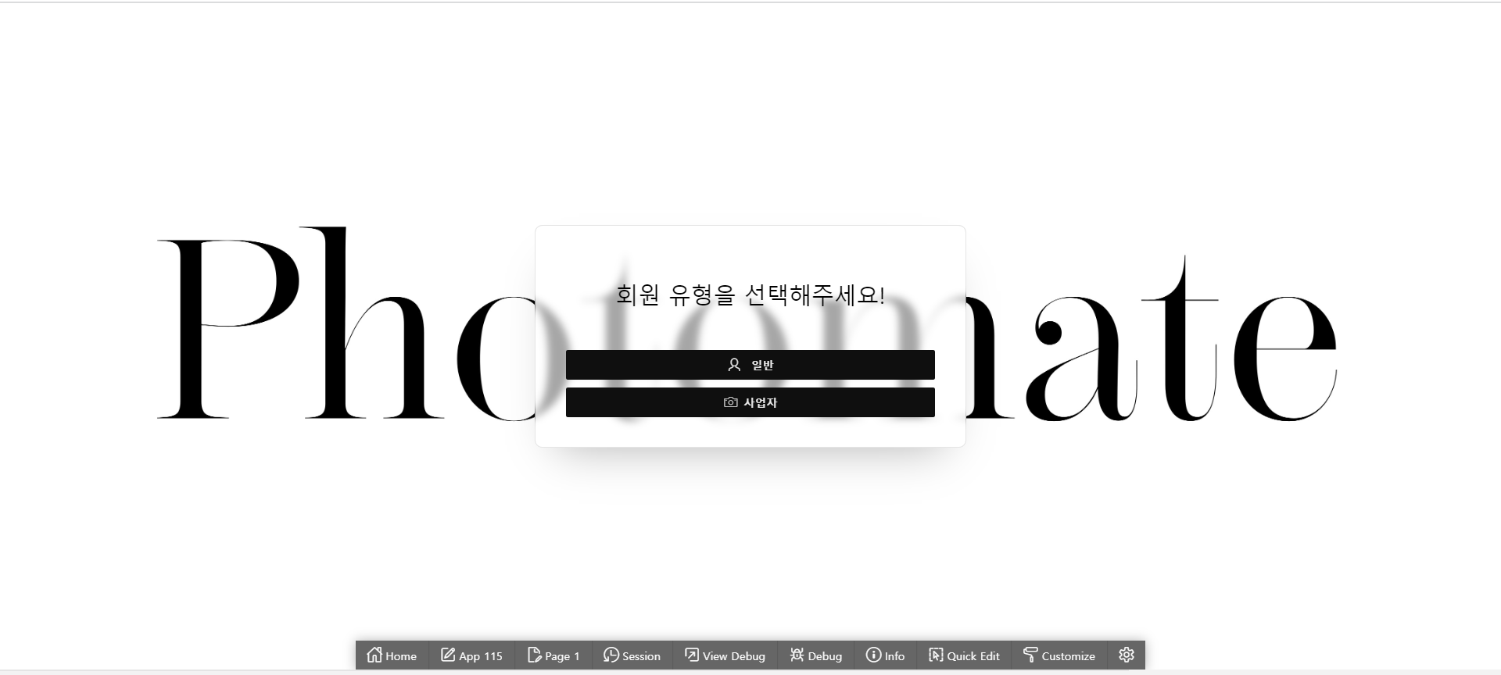
4.0.1.
첫 페이지
일반 회원 로그인 화면으로 이동
사업자 회원 로그인 화면으로 이동
Wish List
Username
1
2

Slide 16
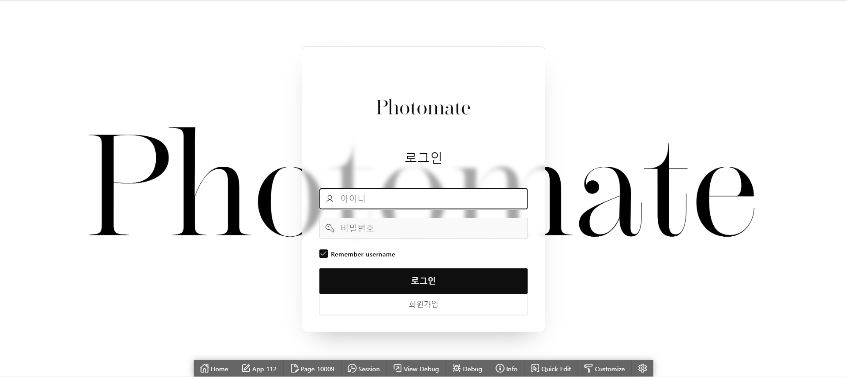
4.0.2.
사용자 로그인
아이디 및 비밀번호를 입력
로그인 시 홈 화면으로 이동
회원이 아닐 시 회원가입을 클릭하고 회원가입 페이지로 이동
Wish List
Username
1
2
3

Slide 17
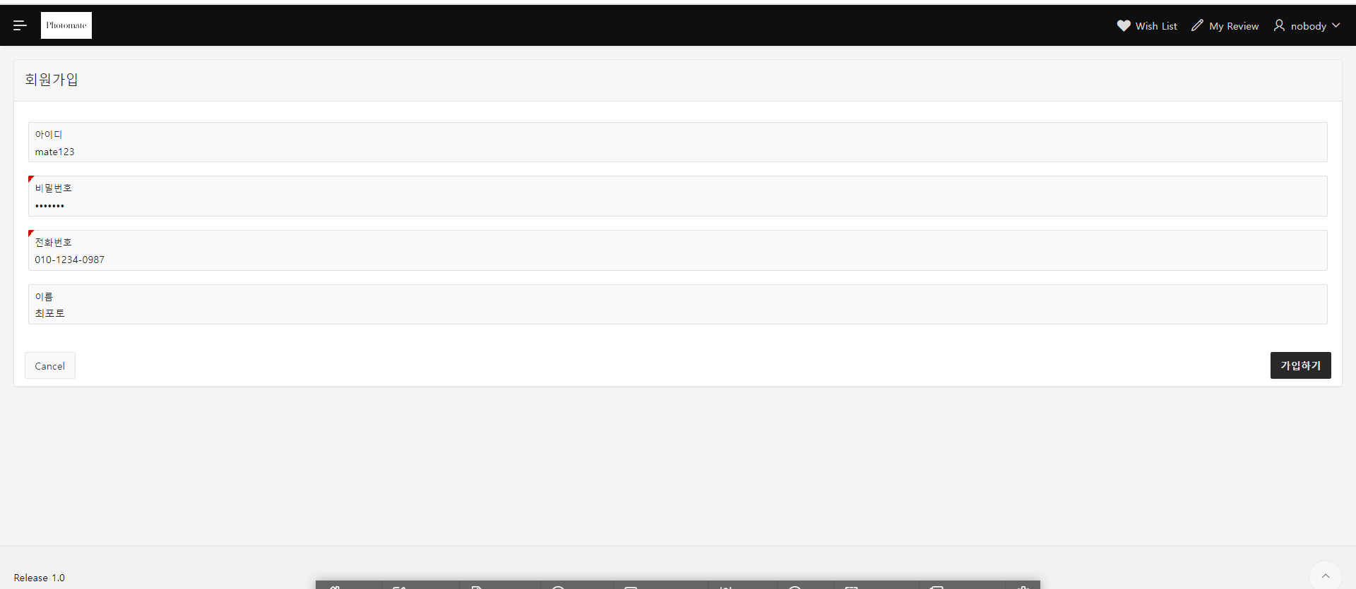
4.0.3.
사용자 회원가입
아이디 및 비밀번호 입력
전화번호 입력. 양식(예시 : 010-1111-1111)에 맞지 않을 시 경고 문구가 뜸.
버튼 클릭 시 로그인 창으로 이동
Wish List
Username
1
2
3

Slide 18
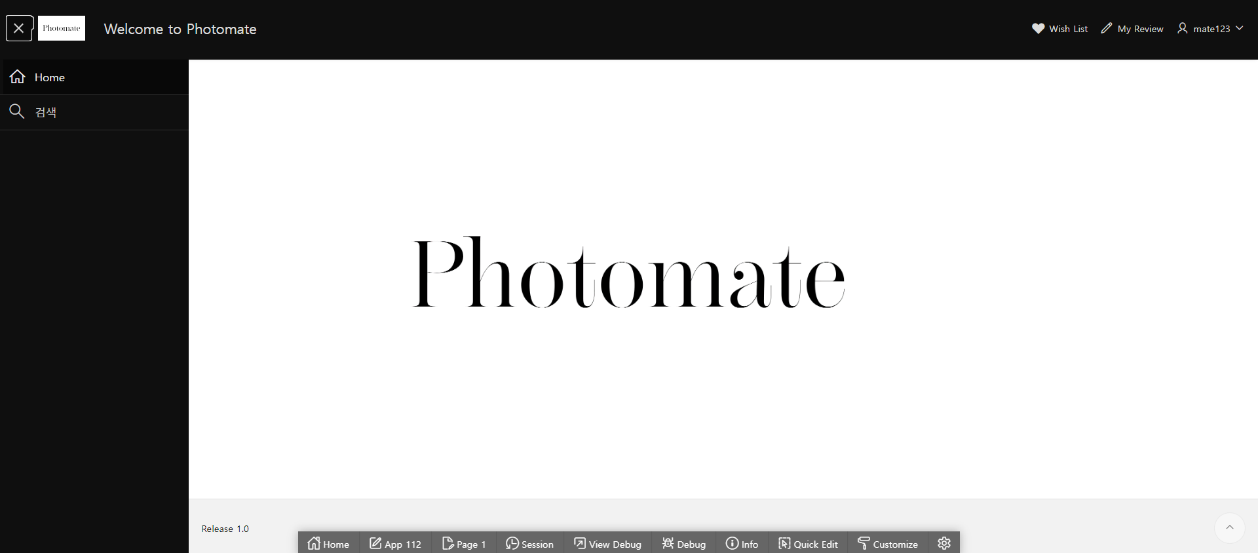
4.0.4.
사용자-홈
로그인 성공 시 나타나는 홈 화면
클릭하면 사진관/사진가 검색 페이지로 이동
사용자의 위시리스트로 이동
사용자가 작성한 리뷰들을 볼 수 있음
Wish List
Username
3
4
1
2

Slide 19
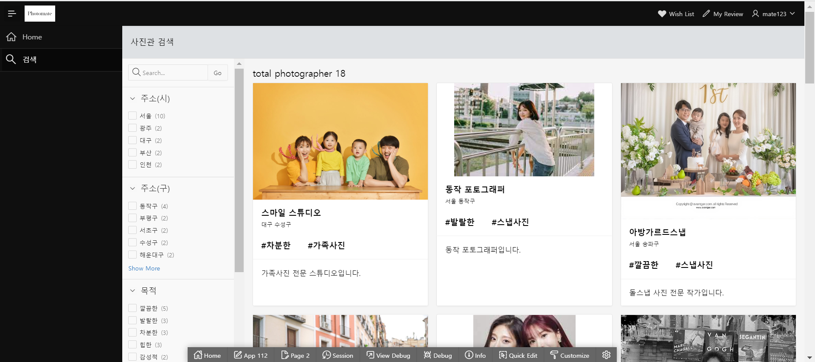
4.0.5.
사용자-검색페이지
검색창. 키워드를 입력하면 해당 사진 작가들이 필터링되어 보여짐
주소(시) 주소(도) 목적 컨셉으로 필터링 가능
필터링 선택하지 않을 시 서비스에 등록한 모든 작가가 노출됨.
사진작가 카드 클릭 시, 해당 사진작가 상세 페이지로 이동
Wish List
Username
1
3
2
4

Slide 20
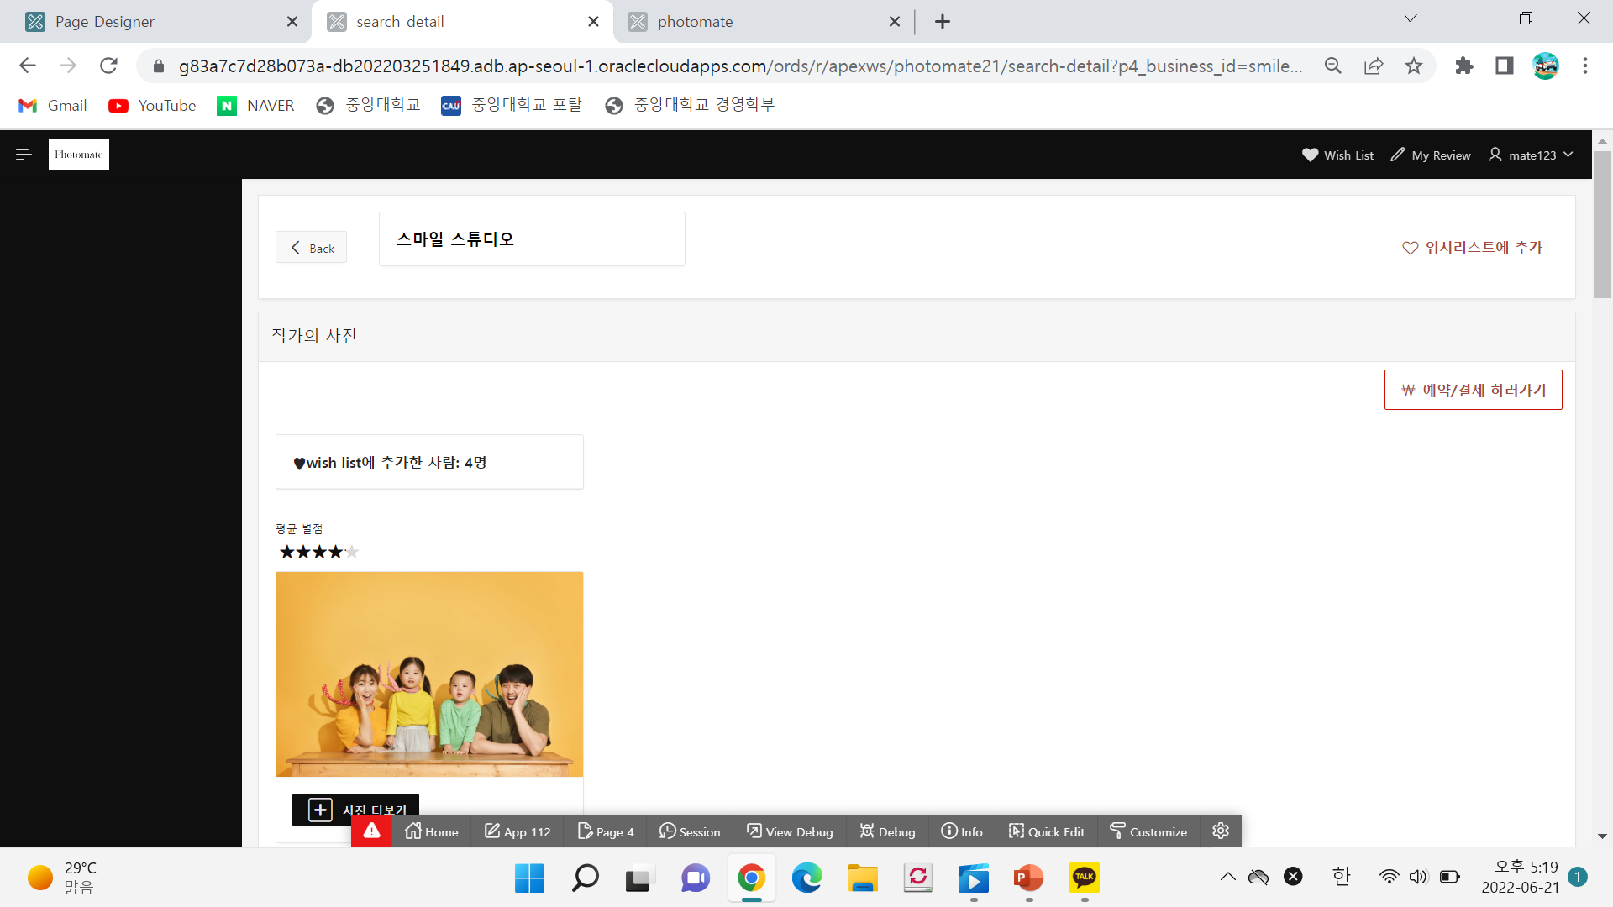
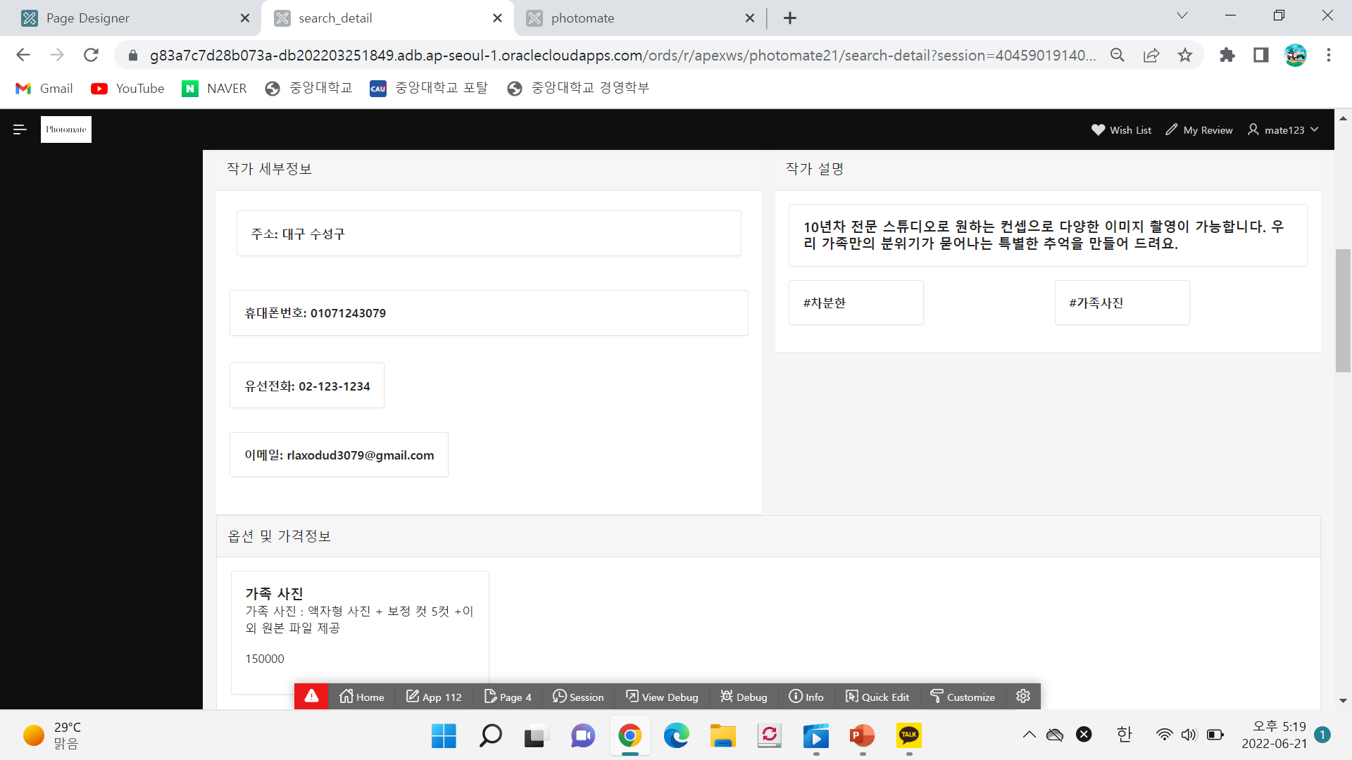
4.0.6.
사용자- 사진 작가 상세 페이지
사진 작가 이름이 보여지는 상단바. 위시리스트에 추가 버튼 클릭시 wish list 에 해당 사진 작가 추가됨
해당 사진 작가를 wish list에 추가한 사람의 수가 보여짐
해당 사진 작가에게 리뷰를 남긴 사람들이 매긴 별점의 평균 별점
작가 세부정보 페이지. 주소, 연락처, 이메일 등을 볼 수 있음.
작가 설명 및 해시 태그
옵션 및 가격 정보
예약 및 결제 버튼
->다음페이지에서 계속
1
Wish List
Username
2
7
3
스
크
롤
4
5
6

Slide 21
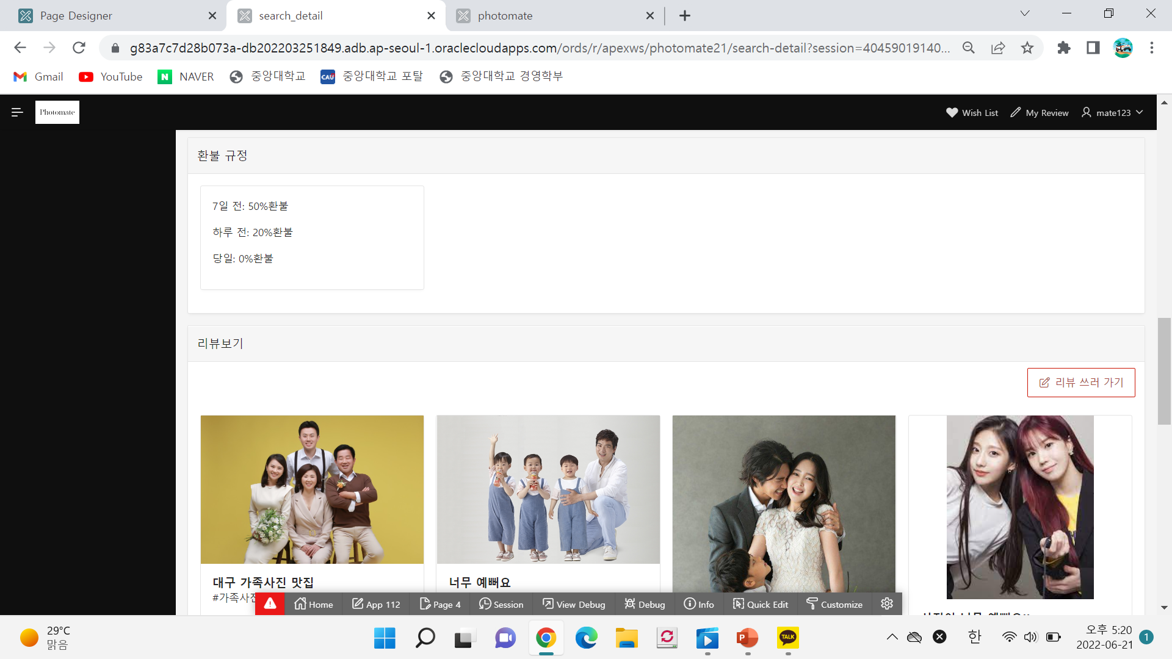
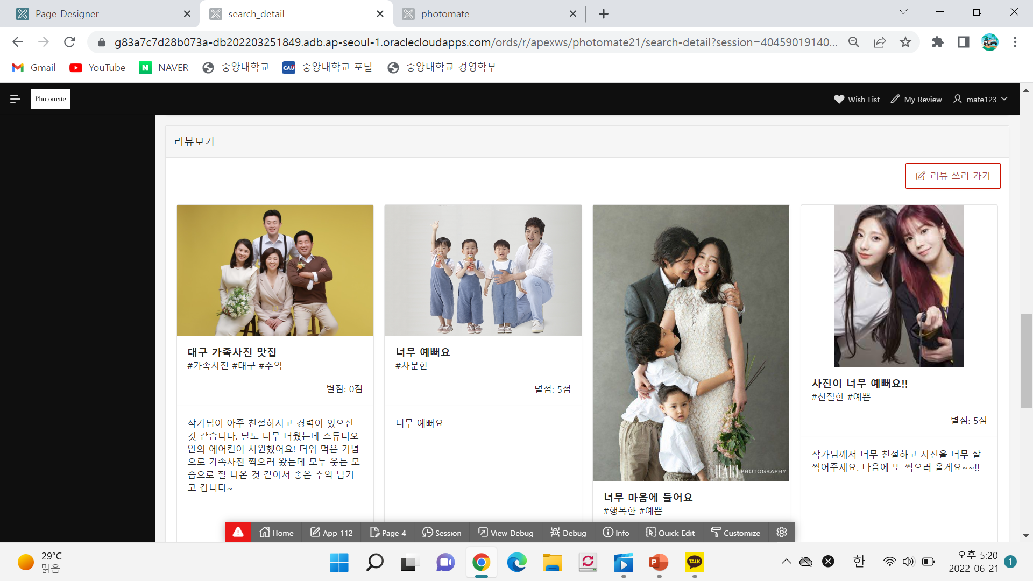
4.0.6
사용자 – 사진작가 상세 페이지
환불 규정
해당 사진 작가의 고객들(일반 회원)이 남긴 전체 리뷰를 볼 수 있음
리뷰쓰기 페이지로 이동
1
Wish List
Username
2
3
스
크
롤

Slide 22
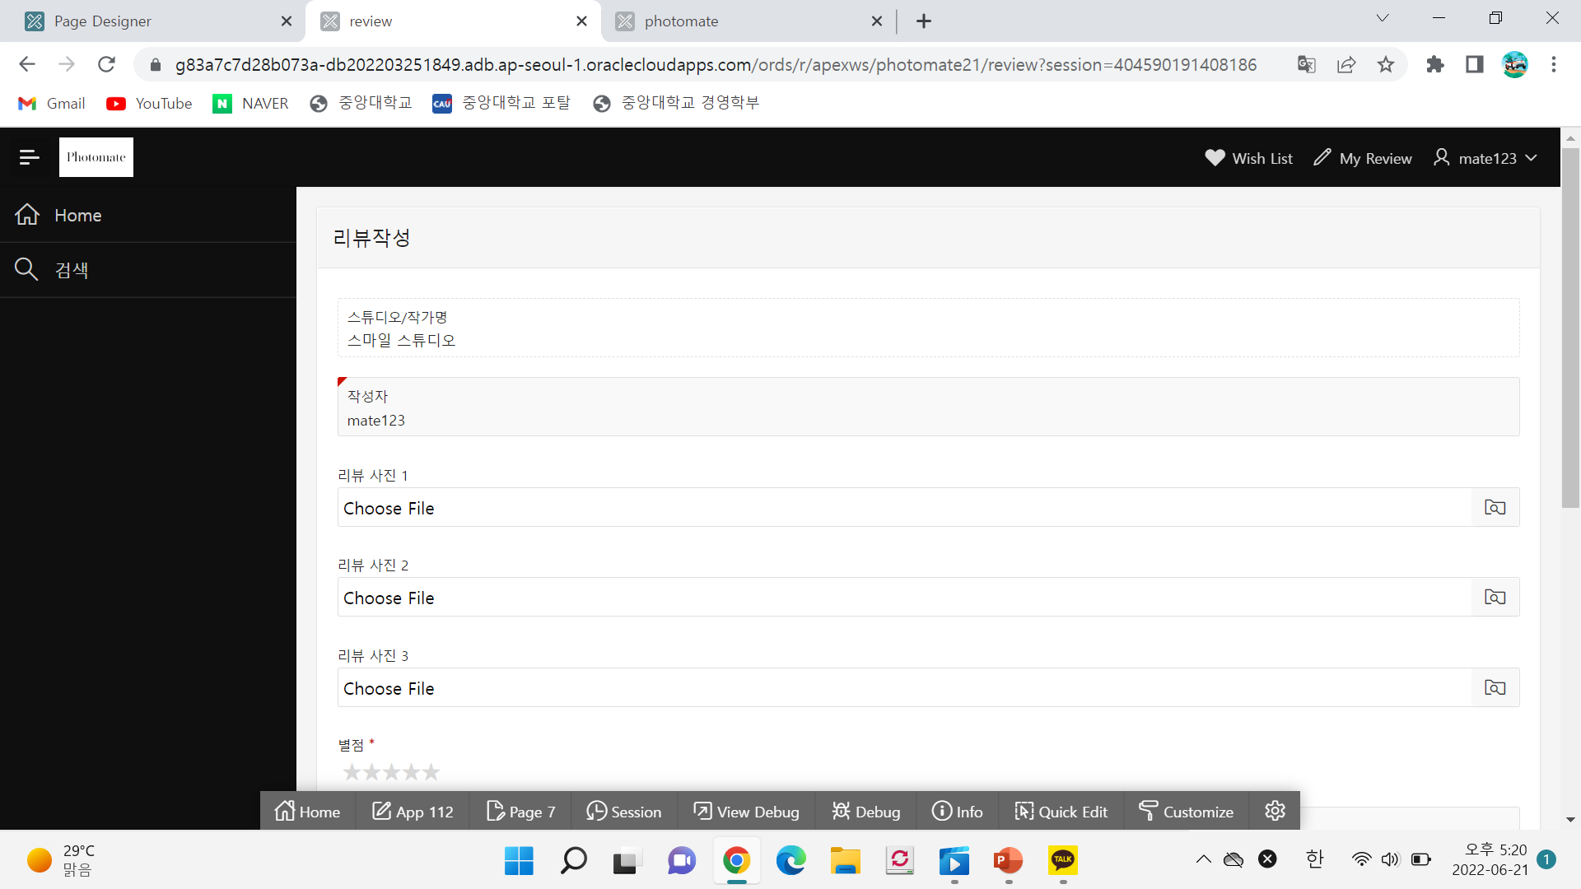
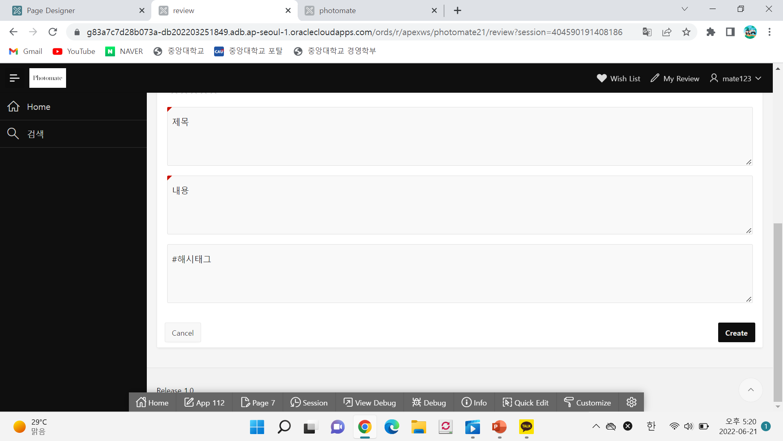
4.0.7
사용자 – 리뷰 작성
작가명과 작성자는 자동 입력
리뷰 사진 업로드, 별점, 제목, 내용, 해시태그를 입력
Create 클릭 시 해당 리뷰는 해당 사진 작가의 리뷰 페이지에 업로드 되고, my review 클릭 시 확인 가능함.
Wish List
Username
1
2
스
크
롤
3

Slide 23
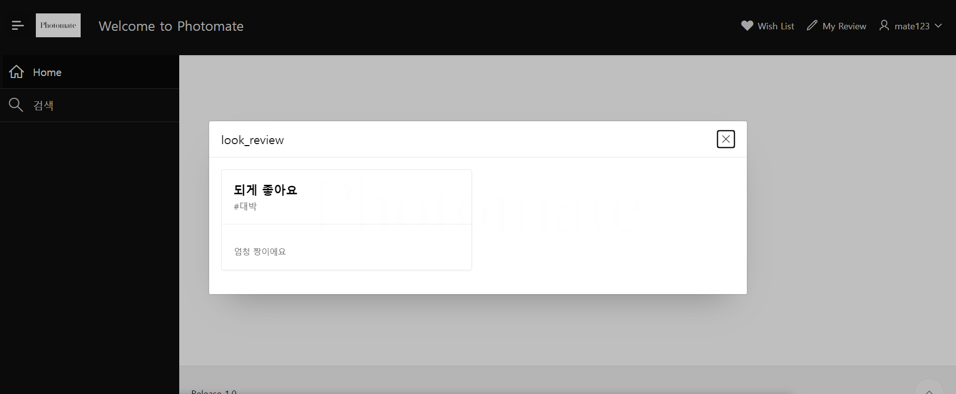
4.0.8.
사용자 – my review
클릭 시 나타나는 창. 사용자가 작성한 모든 리뷰 열람이 가능.
Wish List
Username
1

Slide 24
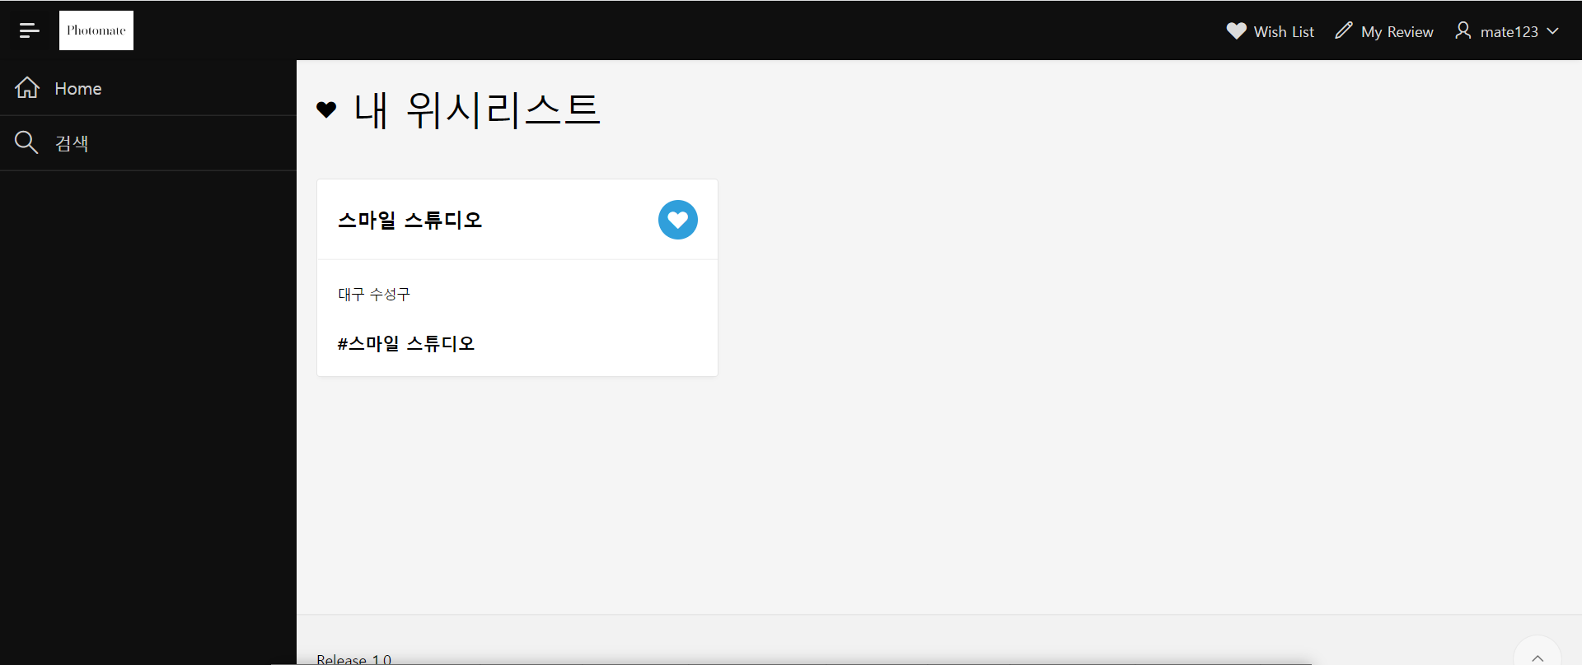
4.0.9.
사용자 - 위시리스트
상단의 wish list 클릭 시 나타나는 화면. 사용자가 위시리스트에 추가한 사진 작가의 정보가 보여짐.
카드 클릭 시 해당 작가의 상세 페이지로 이동.
Wish List
Username
1
2

Slide 25
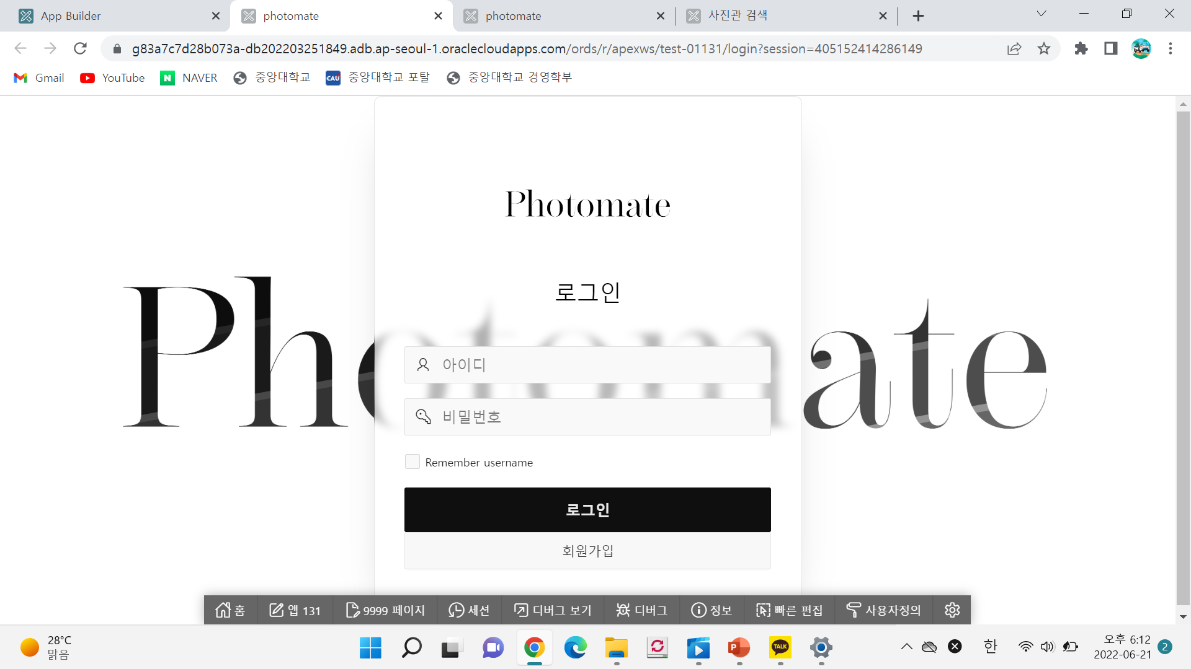
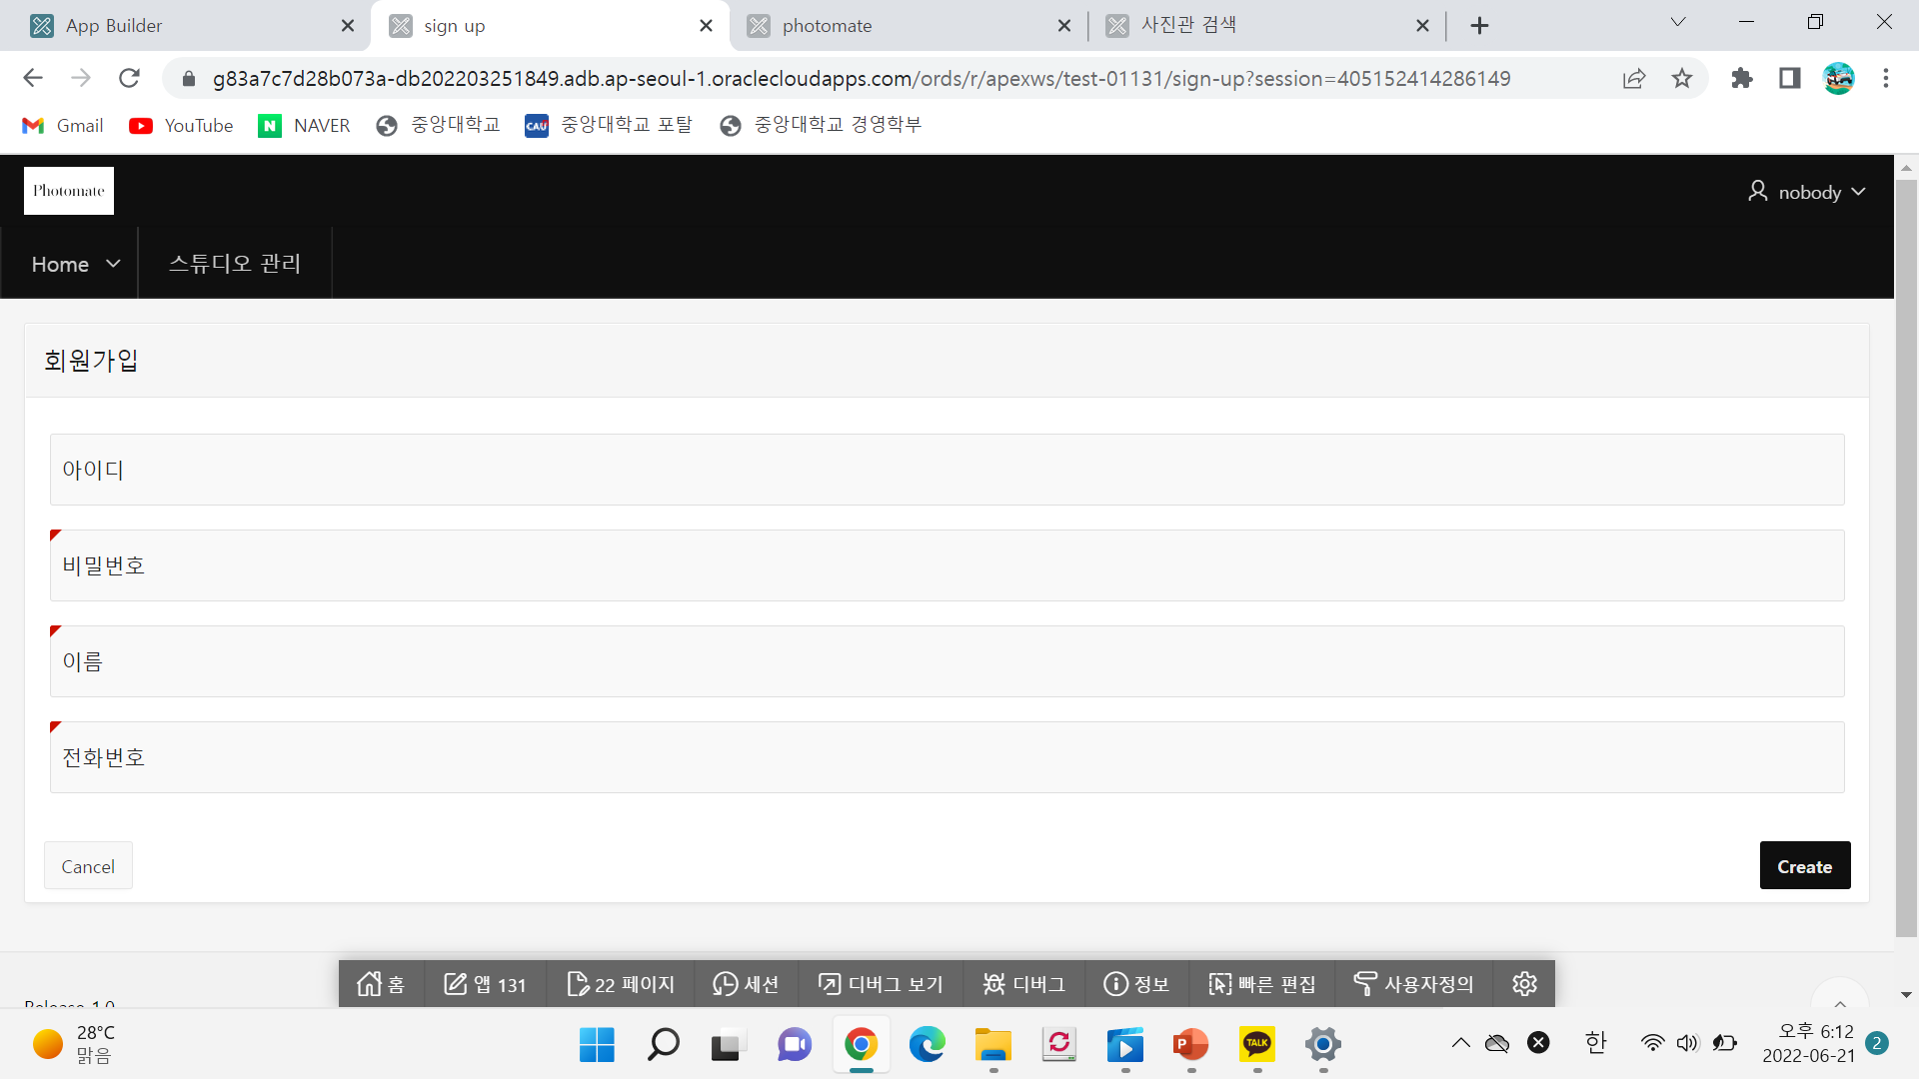
4.0.10, 4.0.11.
사업자 로그인 및 회원가입
사업자 회원 로그인 페이지. 전반적인 정책은 일반 회원 로그인 페이지와 동일하며 로그인 성공 시 홈으로 이동.
회원 가입 클릭 시 회원가입 페이지로 이동.
Create 클릭 후 회원 가입 성공 시 다시 로그인 페이지로 이동.
Wish List
Username
1
2
3

Slide 26
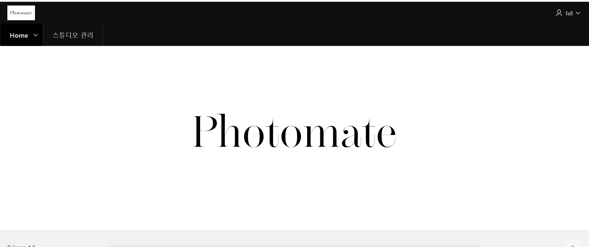
4.0.12.
사업자 -홈
로그인 성공 시 보여지는 홈 화면. 스튜디오 관리 클릭 시 스튜디오 관리 및 등록 페이지로 이동
Wish List
Username
1

Slide 27
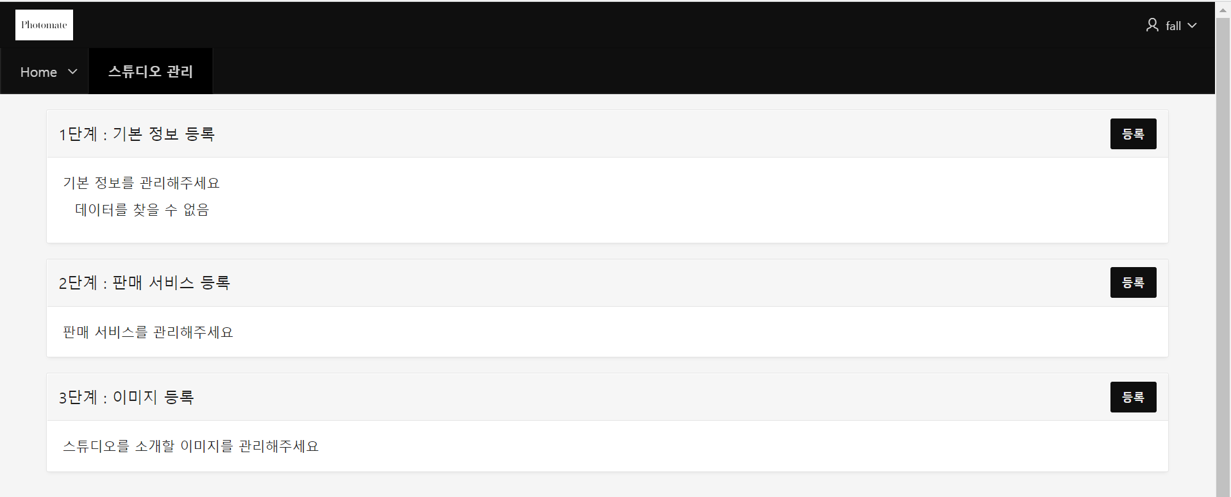
4.0.13.
사업자 –스튜디오 관리
스튜디오 관리 페이지. 단계별로 등록이 가능함. 등록 버튼 클릭 시 해당 페이지로 이동
정보가 등록되면 향후 이 페이지에서 수정이 가능함.
Wish List
Username
1

Slide 28
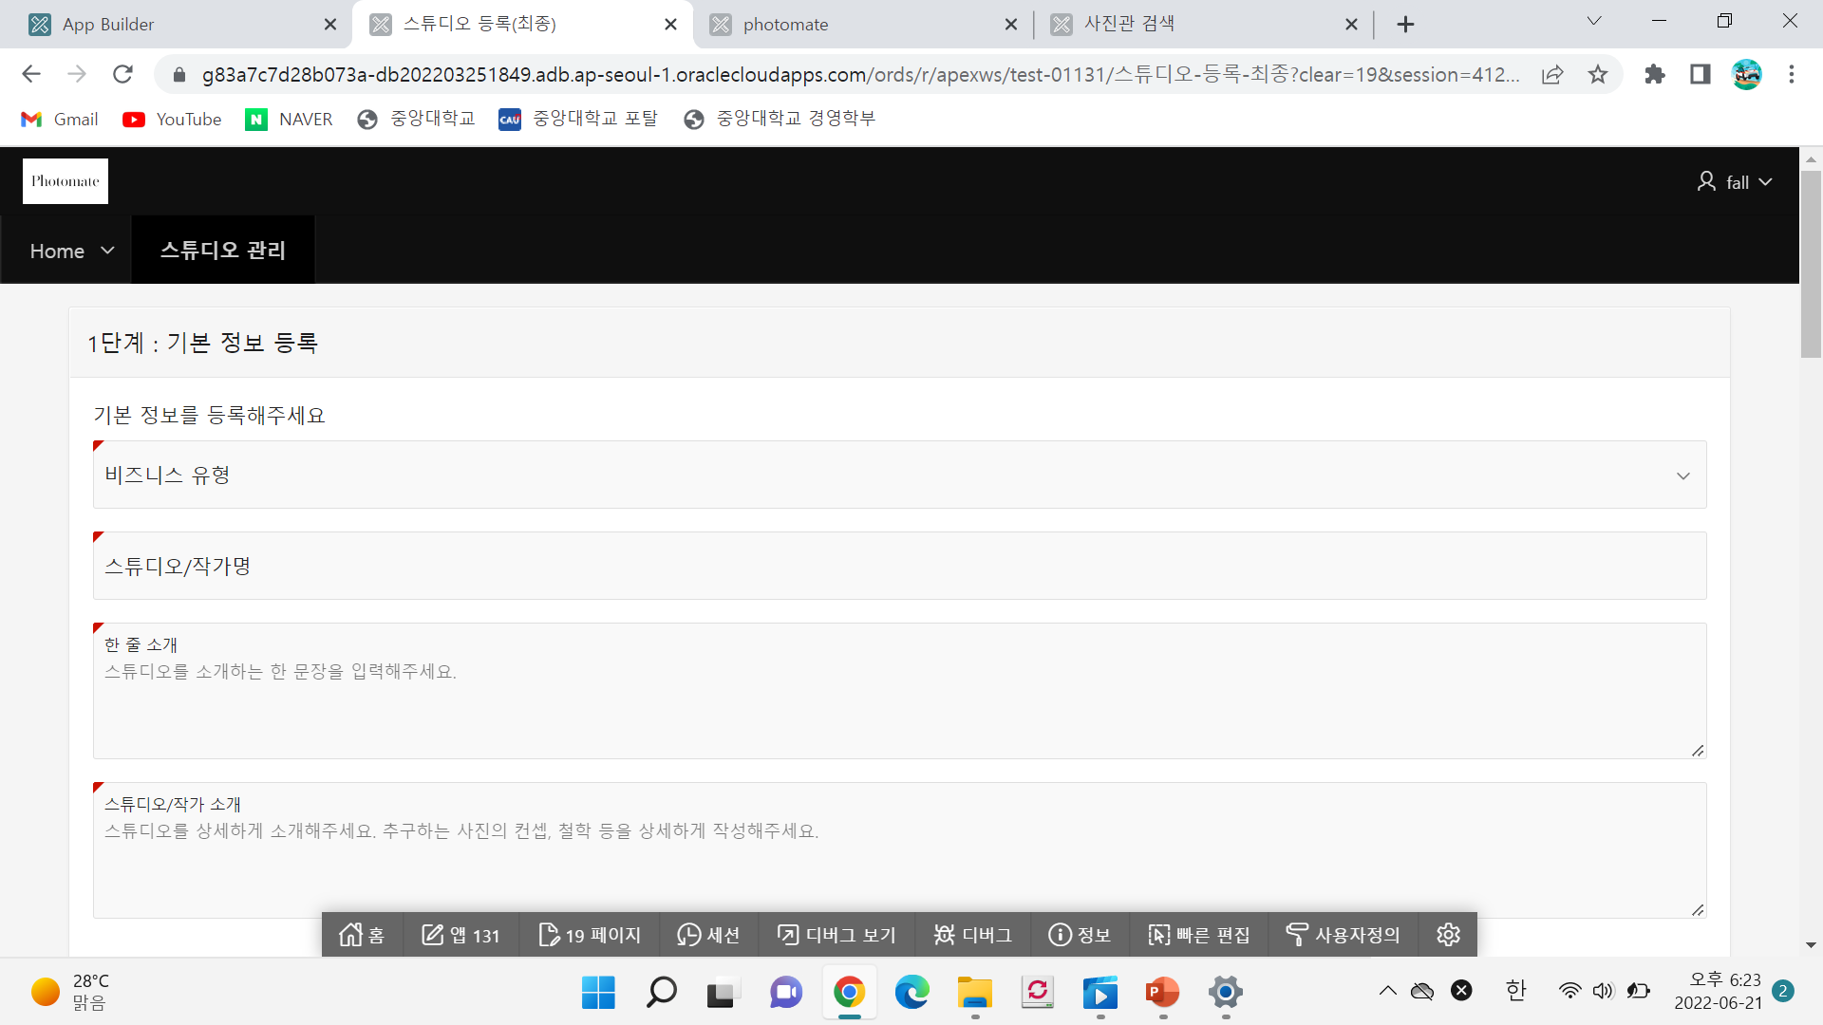
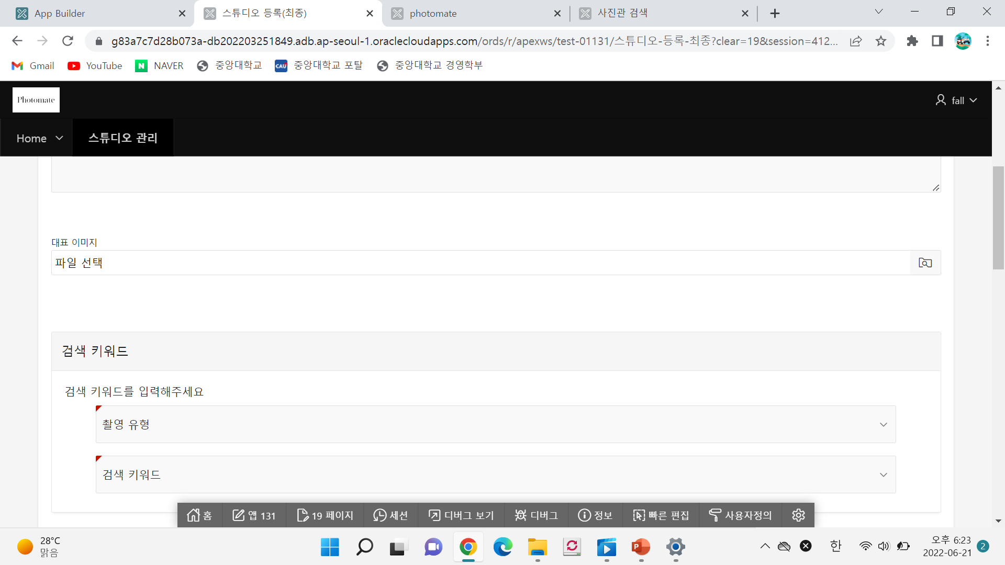
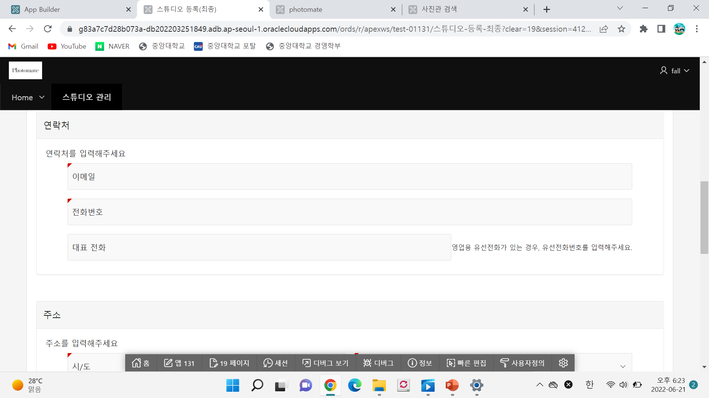
4.0.14.
사업자 – 기본 정보 등록
기본 정보 등록 페이지
-> 다음 페이지 계속
Wish List
Username
1
스
크
롤

Slide 29
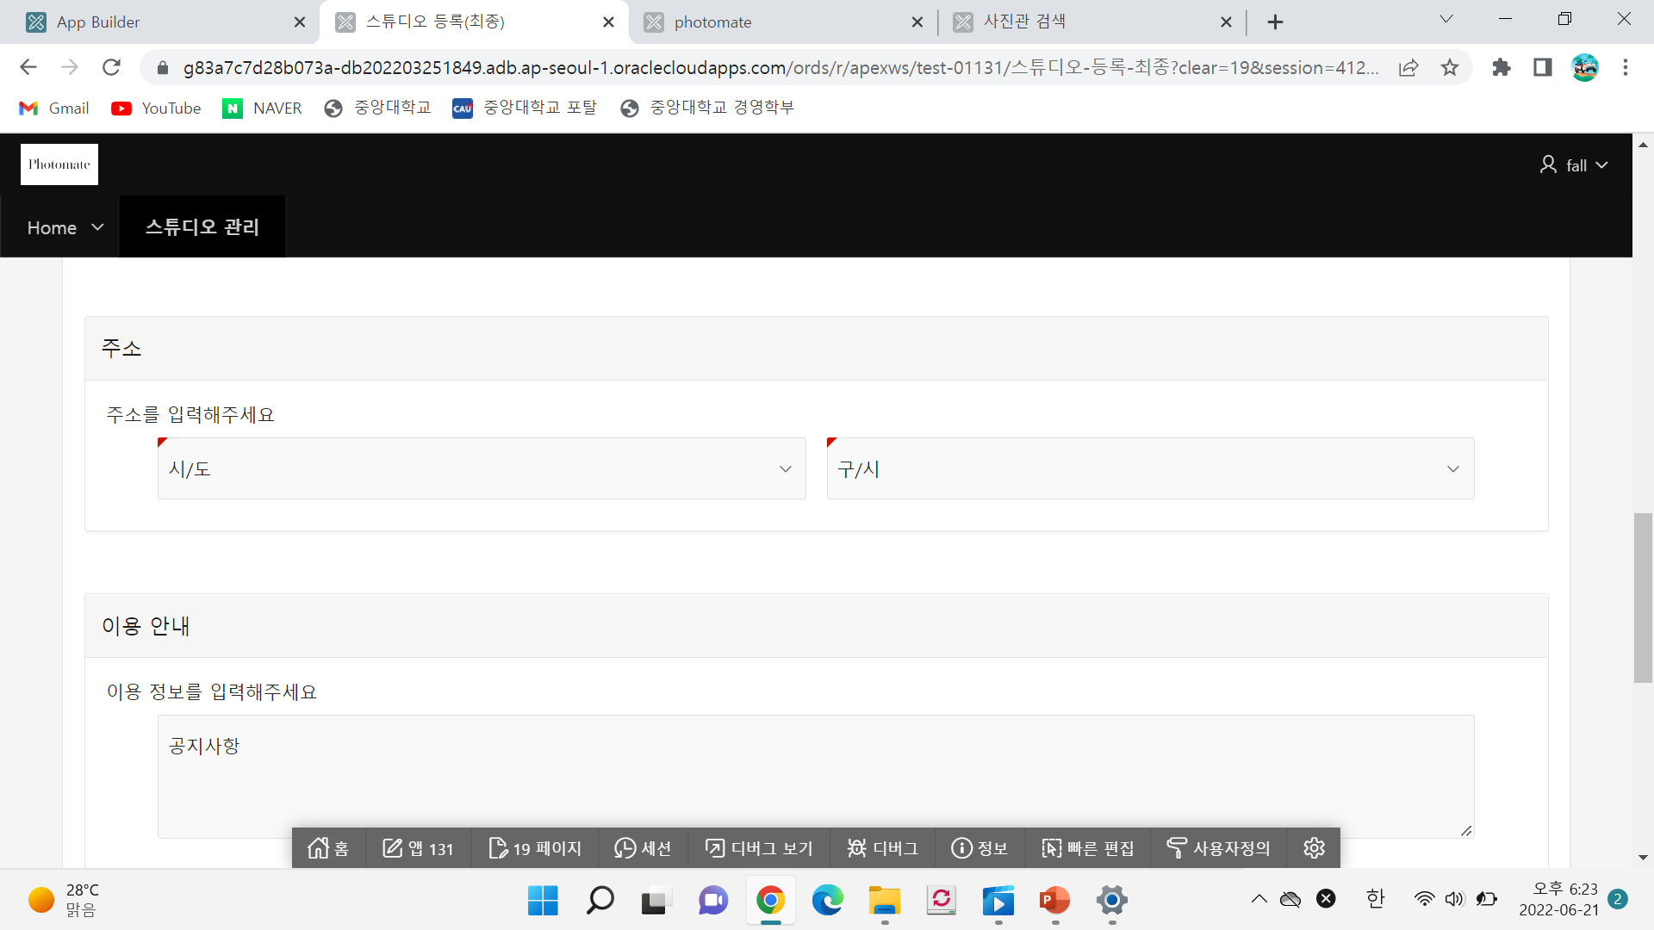
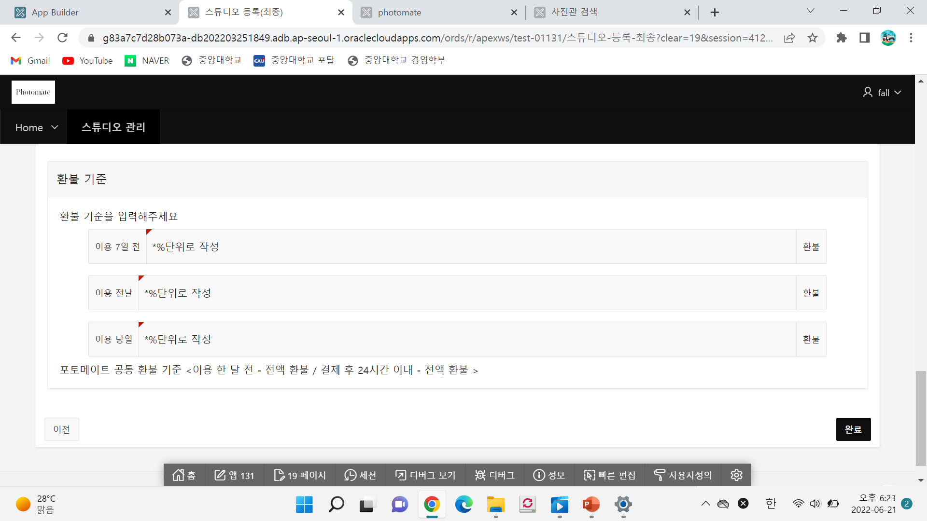
4.0.14.
사업자 – 기본 정보 등록
기본 정보 등록 페이지 화면. 제출 완료 시 스튜디오 관리 페이지로 이동
Wish List
Username
스
크
롤
1

Slide 30
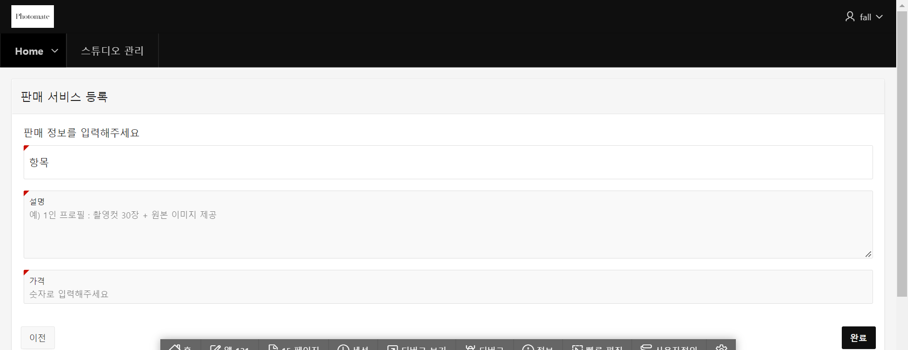
4.0.15.
사업자 – 판매 서비스 등록
스튜디오 관리의 2단계인 판매 서비스 등록. 완료 시 스튜디오 관리 페이지로 이동
Wish List
Username
1

Slide 31
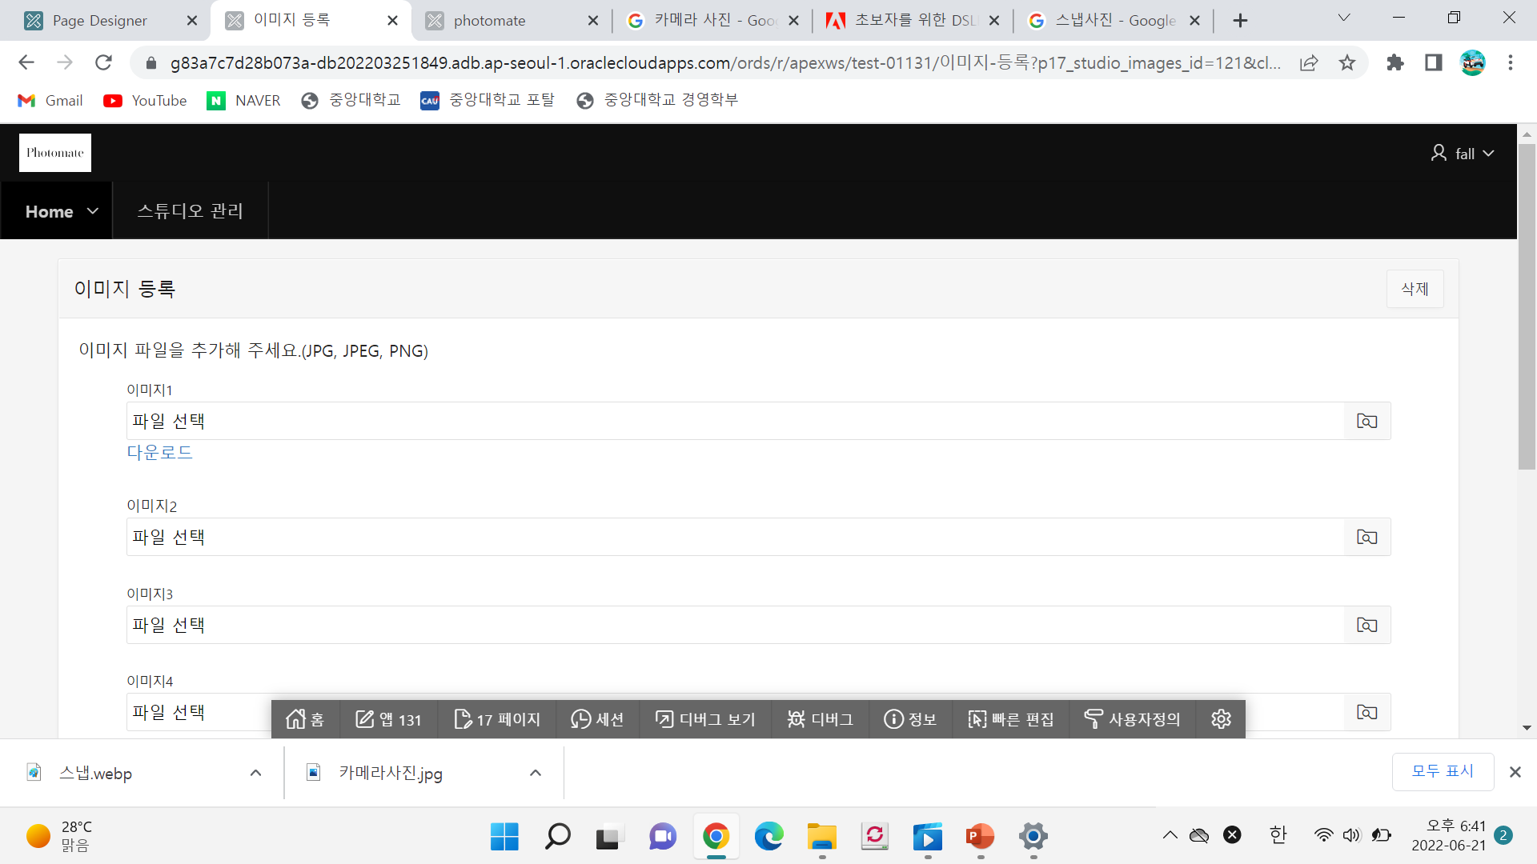
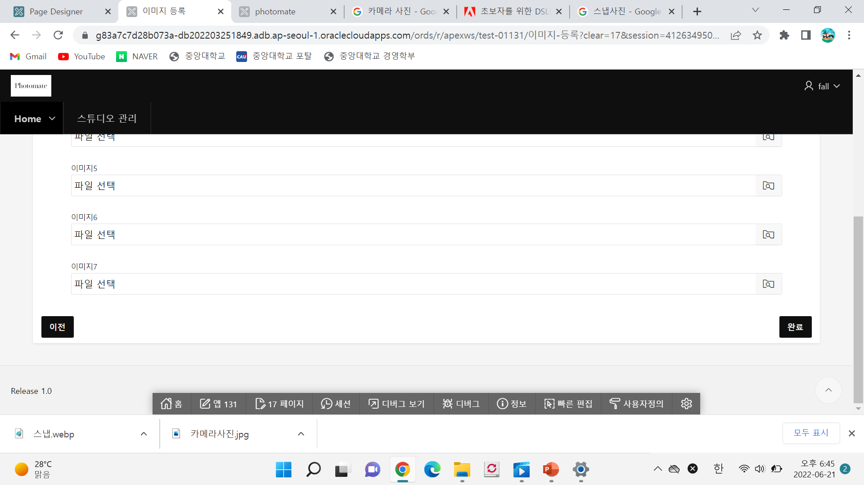
4.0.16.
사업자 – 이미지 등록
스튜디오 관리의 3단계인 이미지 등록. 완료 시 스튜디오 관리 페이지로 이동. 향후 스튜디오 관리 페이지에서는 데이터 수정이 가능함.
Wish List
Username
1

Slide 32
4.1 로그인 / 회원가입
4.1.1. 로그인
4.1.2. 회원가입

Slide 33

4.1.1.
로그인 선택창
1.일반/ 사업자 클릭하여 로그인 할 회원 유형 정함. 선택하면 색깔이 바뀜.
2. 로그인을 누르면 홈으로 이동한다. 이 때 홈은 일반/사업자 회원 선택에 따라 다르게 보여진다.
3. 회원가입 페이지로 이동한다.
Welcome to photomate
Wish List
Username
1
일반
사업자
아이디
비밀번호
로그인
2
자동로그인
회원가입
3
기업소개 | 이용문의 | 개인정보취급방침
`
(주)포토메이트 | t. 031-000-0000 | F. 031-000-0000
2022 All Rights Reserved.

Slide 34
4.1.2.
회원가입
아이디를 입력한다. 이미 존재하는 아이디는 사용이 불가하므로 중복확인 버튼을 눌러 확인한다.
영대소문자, 숫자, 특수문자 12자 이내 형식에 맞지 않는 비밀번호가 입력되면 문구를 띄운다.
2번의 비밀번호와 일치하지 않으면 경고문구가 뜬다.
휴대폰 번호를 입력하고 인증번호 버튼을 누르면 해당 번호로 문자메시지를 받을 수 있다. 누를 때마다 인증번호가 재발급된다. 인증번호의 유효 시간은 5분이다.
4번의 인증번호를 입력하고 확인 버튼을 누른다. 일치하지 않을 시 입력이 잘못되었다는 문구가 나온다.
이용약관 전문을 읽을 수 있다.
경고문구가 한 개라도 떴거나, 약관에 전부 동의하지 않으면 활성화되지 않는다. 가입이 완료되는 버튼으로, 누르면 로그인 화면으로 돌아간다.
Welcome to photomate
Wish List
Username
□ 약관 전체동의
-------------------------------------------
□ 이용약관에 동의합니다. 본문보기
□ 개인정보 수집 및 이용에 동의합니다. 본문보기
□ 만 14세 이상입니다. 본문보기
아이디
중복확인
1
6
비밀번호
2
비밀번호 확인
3
이름
가입하기
7
휴대폰 번호
4
인증번호
인증 번호 입력
5
확인
기업소개 | 이용문의 | 개인정보취급방침
`
(주)포토메이트 | t. 031-000-0000 | F. 031-000-0000
2022 All Rights Reserved.

Slide 35
4.2. 사용자 홈, 검색, 결제
4.2.1. 사용자 홈
4.2.2. 검색
4.2.3. 결제
4.2.4. 결제 완료

Slide 36


4.2.1.
사용자 홈
광고 배너
광고 배너/ 왼쪽으로 넘기면 다음 광고, 오른쪽으로 넘기면 이전 광고를 보여준다. 사진을 클릭 시 해당 광고 안내 페이지로 이동한다.
웹 기능 소개
웹 기능을 설명해주는 페이지이다.
추천 사진 작가
추천 사진 작가가 뜬다. 사진 작가의 대표사진, 컨셉, 별점 등이 표시된다.
사진 작가, 지역, 컨셉 입력
Wish List
Username
Welcome to photomate
1
광고 배너
2
웹 기능 소개
추천 사진 작가
3
박00 작가
김00 작가
박00 작가
대표
사진
# 차분한
대표
사진
# 차분한
대표
사진
# 차분한
# 모던한
# 모던한
# 모던한
4.9 (85개)
4.5 (44개)
4.2 (25개)
618개
54개
65개

Slide 37
4.2.1.
사용자 홈
사진 작가 더보기
사진작가 더보기를 클릭하면 검색 필터링 창으로 넘어가 다양한 사진작가들의 페이지가 나온다.
전담 사진 작가 맺으러 가기
전담 사진 작가 서비스 페이지로 이동한다.
사진 작가, 지역, 컨셉 입력
Wish List
Username
Welcome to photomate
박00 작가
김00 작가
박00 작가
대표
사진
# 차분한
대표
사진
# 차분한
대표
사진
# 차분한
# 모던한
# 모던한
# 모던한
4.9 (85개)
4.5 (44개)
4.2 (25개)
618개
618개
618개
1
사진 작가 더보기
전담 사진 작가
2
<전담 사진 작가 Big5 package 소개>
전담 사진가 등록
헤어, 메이크업 제휴업체 바우처 제공
스튜디오 제휴 업체 바우처 제공
액자 인화, 포토북 서비스
사진 개수 추가 증정
전담 사진가
맺으러 가기

Slide 38

4.2.1.
사용자 홈
인기 리뷰 모아 보기
인기 리뷰가 표시된다.
해당 리뷰 사진, 작가 이름, 별점,, 컨셉, 후기 글이 나타난다.
후기 더보기
후기 더보기 버튼을 클릭하면 4개의 후기가 해당 페이지 내에서 더 나타난다.
좋아요
후기가 마음에 들고, 도움이 되었으면 좋아요를 누를 수 있다
사진 작가, 지역, 컨셉 입력
Wish List
Username
Welcome to photomate
인기 리뷰 모아 보기
1
박00 작가
3
조00 작가
618개
618개
리뷰
사진
# 발랄한
# 모던한
리뷰
사진
# 친절한
# 깨끗한
너무 친절하게 잘 찍어 주시고 결과물도 정말 마음에 들어요~~~
결과물은 조금 마음에 안들지만 그래도 작가님이 친절하게 잘 해주셨어요!!
김00 작가
이00 작가
618개
618개
리뷰
사진
# 발랄한
# 섹시한
리뷰
사진
# 귀여운
# 모던한
진짜 너무 마음에 들어요 꼭 여기서 찍으세요
정말 좋아요~!~!
2
후기 더보기
기업소개 | 이용문의 | 개인정보취급방침
`
(주)포토메이트 | t. 031-000-0000 | F. 031-000-0000
2022 All Rights Reserved.

Slide 39
4.2.1.
사용자 홈
1
메뉴바를 누르면 홈버튼과 검색 버튼이 나온다.
홈 버튼
검색창으로 넘어가는 버튼
사진 작가, 지역, 컨셉 입력
Wish List
Username
Welcome to photomate
Home
2
인기 리뷰 모아 보기
검색
3
박00 작가
조00 작가
618개
618개
리뷰
사진
# 발랄한
# 모던한
리뷰
사진
# 친절한
# 깨끗한
너무 친절하게 잘 찍어 주시고 결과물도 정말 마음에 들어요~~~
결과물은 조금 마음에 안들지만 그래도 작가님이 친절하게 잘 해주셨어요!!
김00 작가
이00 작가
618개
618개
리뷰
사진
# 발랄한
# 섹시한
리뷰
사진
# 귀여운
# 모던한
진짜 너무 마음에 들어요 꼭 여기서 찍으세요
정말 좋아요~!~!
후기 더보기
기업소개 | 이용문의 | 개인정보취급방침
`
(주)포토메이트 | t. 031-000-0000 | F. 031-000-0000
2022 All Rights Reserved.

Slide 40
4.2.2.
검색
바로 검색할 수 있는 검색창
주소(시) 필터링.
주소(구) 필터링
목적 필터링. 누르면 정해진 메뉴 중에 선택할 수 있다.
컨셉 필터링. 누르면 정해진 메뉴 중에 선택할 수 있다.
필터링 조건에 맞는 사진가를 보여주고 클릭하면 자세한 프로필을 볼 수 있다.
사진 작가, 지역, 컨셉 입력
Wish List
Username
Welcome to photomate
Home
사진관 검색
검색
Search
1
Total Photographer 10
주소(시)
2
주소(구)
3
목적
4
컨샙
oo포토
5
oo시 oo구
6
#귀여운

Slide 41
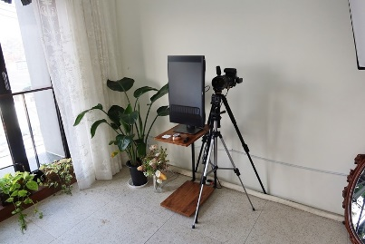
4.2.3.
결제
사진 작가 정보
대표사진, 이름, 위치, 리뷰, 찜하기 등
예약 정보
(날짜, 상품명) 수정 버튼을 통해 해당 페이지 에서도 날짜와 상품을 변경할 수 있다.
쿠폰 및 포인트 사용
[쿠폰받기] 버튼을 통해 현재 사용 가능한 쿠폰을 다운로드할 수 있다.
[전액사용] 버튼을 통해 보유 포인트 전액을 사용할 수 있다.
사진 작가, 지역, 컨셉 입력
Wish List
Username
Welcome to photomate
결제하기
1
박00 작가
# 차분한
# 모던한
서울시 구로구
4.9 (85개)
618개
예약 정보
2
날짜
2022년 4월 22일 오후 2시
수정
상품명
커플사진(2인) 70,000원
수정
3
쿠폰/포인트
수정
사용 가능한 쿠폰
사용 가능한 쿠폰 없음
쿠폰 받기
포인트 사용
0원
전액 사용
보유 포인트: 5,000원

Slide 42
4.2.3.
결제
결제 금액
(총 상품 금액)에서 (할인 금액)을 뺀 (총 결제 금액)이 표시된다.
결제 방법
앞의 동그라미 버튼을 누르면 원하는 결제 방법이 선택 된다.
사진 작가, 지역, 컨셉 입력
Wish List
Username
Welcome to photomate
1
결제 금액
수정
총 상품 금액
70,000원
쿠폰 사용
(-) 0원
포인트 사용
(-) 2,000원
총 결제 금액
68,000원
결제 방법
2
O 계좌 간편 결제
O 일반 결제
O 이 결제 수단 다음에도 사용

Slide 43
4.2.3.
결제
적립 예정 포인트
리뷰 작성시 더 많은 포인트를 줌으로써 리뷰 작성을 유도한다.)
이번 달 인기리뷰 채택 시 혜어/메이크업 20% 쿠폰 제공(선정 기준: 사진 필수 등록 + 100자 이상 후기 중 좋아요 + 조회수 가장 많은 순, F1 score 이용(좋아요*조회수 / (좋아요+조회수)))
일반 리뷰 포인트 지급:
글자 수 100자 이하: 100원
글자 수 100자 이상: 300원
글자 수 100자 이상 + 사진: 500원
작가님에게 메시지
결제 후 입력한 메시지가 사진관게 자동으로 보내진다. (나의 메시지 함에서 확인 가능)
결제 동의 받기
사진 작가, 지역, 컨셉 입력
Wish List
Username
Welcome to photomate
1
최대 적립 예정 포인트
1350 p
구매 확정
350 p
리뷰 작성
최대 1000 p
2
작가님에게 메시지 보내기
작가님에게 바라는 점이 있다면 메시지를 보내주세요
안녕하세요! 처음 찍는 커플 사진이라 많이 어색할 것 같은데 사진 찍을 때 포즈 추천 많이 해주시면 감사하겠습니다!ㅎㅎ
전송
O 만 14세 이상 결제 동의
3
O 결제 내용 확인 및 결제 동의

Slide 44
4.2.3.
결제
환불 정책 설명
결제 완료
결제 완료 버튼 누르면 최정적으로 결제가 완료된다.
사진 작가, 지역, 컨셉 입력
Wish List
Username
Welcome to photomate
환불 정책
1
일 단위 환불 기준
이용 한 달 전: 전액 환불
결제 후 24시간 이내: 전액 환불
이용 7일 전: 총 금액의 100% 환불
이용 전날: 총 금액의 50% 환불
이용 당일: 환불 불가
2
결제 완료
기업소개 | 이용문의 | 개인정보취급방침
`
(주)포토메이트 | t. 031-000-0000 | F. 031-000-0000
2022 All Rights Reserved.

Slide 45
4.2.4.
결제 완료
컨셉 선택
결제가 완료된 후 예매번호, 결제방법, 결제일, 예약정보가 표시된다.
마이 페이지로 이동
마이페이지로 가서 자세한 결제 정보를 확인할 수 있다.
내 주변 검색
사진 작가, 지역, 컨셉 입력
Wish List
Username
Welcome to photomate
1
결제 완료
결제가 완료 되었습니다.
예매번호
결제방법
결제일
예약정보
0000-0000-0000
신용카드(카카오뱅크)
2022년 4월 21일
박00 작가님
커플사진(2인)
2022년 4월 22일
오후 02시 00분
2
마이 페이지
기업소개 | 이용문의 | 개인정보취급방침
`
(주)포토메이트 | t. 031-000-0000 | F. 031-000-0000
2022 All Rights Reserved.

Slide 46
4.3. 스튜디오 등록
4.3.1. 스튜디오 등록 메인
4.3.2. 스튜디오 등록 1단계
4.3.3. 판매 서비스 등록

Slide 47
4.3.1
스튜디오 등록 메인
스튜디오 등록 페이지로 넘어간다
등록한 이미지를 새로운 이미지로 수정할 수 있다.
등록한 판매 서비스 정보를 수정할 수 있다.
사진 작가, 지역, 컨셉 입력
Wish List
Username
Welcome to photomate
스튜디오 등록
1
등록
스튜디오 데이터를 관리해주세요
2단계 : 이미지 등록
3단계 : 판매 서비스 등록
스튜디오를 소개할 이미지를 관리해주세요.
판매 서비스를 관리해주세요.
수정
2
수정
3
기업소개 | 이용문의 | 개인정보취급방침
`
(주)포토메이트 | t. 031-000-0000 | F. 031-000-0000
2022 All Rights Reserved.

Slide 48
4.3.2
스튜디오 등록 1단계
비즈니스 유형을 선택
스튜디오/ 작가명을 입력
한줄 소개 입력
스튜디오/ 작가 소개 입력
사진 작가, 지역, 컨셉 입력
Wish List
Username
Welcome to photomate
1단계 : 기본 정보 등록
기본 정보를 등록해주세요.
비즈니스 유형
1
스튜디오/작가명
2
한줄 소개
3
스튜디오를 소개하는 한 문장을 입력해주세요.
스튜디오/작가 소개
4
스튜디오를 상세하게 소개해주세요. 추구하는 사진의 컨셉, 철학등을 상세하게 작성해주세요
대표 이미지

Slide 49
4.3.2
스튜디오 등록 1단계
대표 이미지를 불러올 수 있다.
검색 키워드 입력
연락처 입력
사진 작가, 지역, 컨셉 입력
Wish List
Username
Welcome to photomate
대표 이미지
파일 선택
1
검색 키워드
2
검색 키워드를 입력해주세요.
촬영 유형
검색 키워드
연락처
3
연락처를 입력해주세요
ㅇ
이메일
전화번호
대표번호
영업용 유선전화가 있는 경우,
유선 번호를 입력해주세요

Slide 50
4.3.2
스튜디오 등록 1단계
주소를 설정할 수 있다. 시/도를 선택한 후에 해당하는 시/도에 포함되는 군/구를 선택할 수 있다.
이용정보를 입력
사진 작가, 지역, 컨셉 입력
Wish List
Username
Welcome to photomate
전화번호
대표번호
영업용 유선전화가 있는 경우,
유선 번호를 입력해주세요
주소
1
주소를 입력해주세요
시/도
군/구
이용 안내
2
이용 정보를 입력해주세요
공지사항

Slide 51
4.3.2
스튜디오 등록 1단계
예약일로부터 기간이 얼마나 남았는지에 따라 환불 기준을 달리 설정할 수 있다
이전 혹은 다음 페이지로 넘어간다.
사진 작가, 지역, 컨셉 입력
Wish List
Username
Welcome to photomate
이용 안내
이용 정보를 입력해주세요
공지사항
환불 기준
1
환불 기준을 입력해주세요.
이용 7일전
이용 전날
이용 당일
이전
2
다음

Slide 52
4.2.3
판매 서비스 등록
항목, 설명, 가격 등 판매 정보를 입력할 수 있다.
사진 작가, 지역, 컨셉 입력
Wish List
Username
Welcome to photomate
판매 서비스 등록
1
판매 정보를 입력해주세요
항목
설명
예) 1인 프로필 사진 촬영: 원본 이미지 제공
가격
이전
다음

Slide 53
4.4. 사진관 프로필, 위시리스트, 예약 관리
4.4.1. 사진관 프로필
4.4.2. 작가 포트폴리오
4.4.3. 작가 포트폴리오 프로필
4.4.4. 작가 포트폴리오 게시물
4.4.5. 작가 포트폴리오 프로필 편집
4.4.6. 작가 포트폴리오 게시물 관리
4.4.7. 고객 예약 관리
4.4.8. 위시리스트

Slide 54
4.4.1
사진관 프로필
사진관 이름을 보여주고, 오른쪽에 하트 버튼을 누르면 위시리스트에 저장된다.
스튜디오/ 작가가 등록한 사진들을 더 볼 수 있다.
주소, 전화번호, 이메일 등 작가의 세부정보가 들어간다.
작가가 스튜디오 혹은 작가에 대한 설명이 들어간다.
사진 작가, 지역, 컨셉 입력
사진 작가, 지역, 컨셉 입력
Wish List
Username
Welcome to photomate
Wish List
Username
Welcome to photomate
Home
사진관 이름
1
검색
사진 더보기
2
작가 세부정보
3
작가 설명
4
주소
작가 설명이 들어가는 칸 입니다.
서울시 강남구

Slide 55
4.4.1.
사진관 프로필
사진 작가, 지역, 컨셉 입력
Wish List
Username
Welcome to photomate
Home
작가 세부정보
작가 설명
검색
주소
작가 설명이 들어가는 칸 입니다.
서울시 강남구
휴대폰 번호
#힙한
#프로필
010-1111-1111
전화번호
02-111-1111
이메일
demo@gmail.com

Slide 56
사진 작가, 지역, 컨셉 입력
Welcome to photomate
010-1111-1111
4.4.1
사진관 프로필
옵션 및 가격정보가 표기된다.
환불 규정이 표기된다.
사용자들이 해당 사진관에 작성한 리뷰를 볼 수 있다.
Wish List
Username
Home
검색
옵션 및 가격정보
1
환불 규정
1
리뷰 보기
1

Slide 57

4.4.2
작가 포트폴리오
1. 검색창
2. 추천 태그 목록이다. 박스를 클릭하면 해당 태그를 검색창에 검색한 것과 같은 기능을 한다.
3. 팔로우한 게시물을 클릭하면 사용자가 팔로우한 게시물만 시간순으로 보여진다. 최근 올라온 게시물을 클릭하면 전체 게시물이 시간순으로 보여진다. Default=팔로우한 게시물
4. 최근 올라온 게시물 목록으로 사진을 클릭하면 [게시물상세팝업창]이 팝업된다.
사진 작가, 지역, 컨셉 입력
Wish List
Username
Welcome to photomate
1
추천 태그
2
#웨딩
#아기
#푸드
#바디프로필
#증명사진
팔로우한 게시물
최근 올라온 게시물
3
4

Slide 58
4.4.2.
작가 포트폴리오
어떤 태그를 검색했는지 보여준다.
Default=좋아요많은순, 버튼을 클릭하면 게시물 검색 결과를 정렬한다.
사진 작가, 지역, 컨셉 입력
Wish List
Username
Welcome to photomate
#바디프로필
#바디프로필 게시물 1,201개
1
좋아요 많은 순
최신순
가까운 지역
2

Slide 59

4.4.3
작가 포트폴리오 프로필
공유하기 버튼으로 해당 프로필의 링크가 복사된다.
팔로우 버튼으로 클릭하면 ‘팔로우 끊기＇로 변경된다.
해당 프로필의 사진가가 포토메이트에서 운영중인 판매 페이지의 링크이다.
사진 작가, 지역, 컨셉 입력
Wish List
Username
Welcome to photomate
blackwhitepicture
1
흑백사진가 홍길동
팔로우하기
2
프로필 이미지
게시물
261
팔로워
132
전담 관리중인 고객
20
“칼라세상에서 볼 수 없는 흑백 사진만이 담아내는 분위기📷📸”
운영중인 판매 페이지 링크
3
게시물

Slide 60

4.4.3
작가 포트폴리오 프로필
1. 사진을 클릭하면 [게시물상세팝업창]이 팝업된다.
사진 작가, 지역, 컨셉 입력
Wish List
Username
Welcome to photomate
blackwhitepicture
게시물
1

Slide 61


4.4.4.
작가 포트폴리오 게시물
1. 좋아요 수와 게시물의 태그
2. 좋아요 버튼
3. 게시자가 작성한 댓글
4. 이용자들이 작성한 댓글
사진 작가, 지역, 컨셉 입력
Wish List
Username
Welcome to photomate
blackwhitepicture
3
무슨무슨 사진입니다
아이디2
좋아요
4
아이디3
멋져요
12명이 좋아합니다.
#흑백 #결혼 #커플
2
댓글 달기…
1

Slide 62
4.4.5
작가 포트폴리오 프로필 편집
클릭 시 파일 업로드 창이 나오면서 사진파일을 업로드하여 프로필 사진을 변경할 수 있다.
변경을 원하는 박스안의 내용을 변경할 수 있다.
변경 내용을 저장한다.
사진 작가, 지역, 컨셉 입력
Wish List
Username
Welcome to photomate
프로필 편집
프로필 이미지
프로필 사진 바꾸기
1
아이디
blackwhitepicture
2
사진가 이름
흑백사진가 홍길동
사람들이 이름, 별명 또는 비즈니스 이름 등 사진가님의 알려진 이름을 사용하여 사진가님의 프로필을 찾을 수 있도록 도와주세요
소개
칼라세상에서 볼 수 없는 흑백 사진만이 담아내는 분위기📷📸
제출
3

Slide 63
4.4.6
작가 포트폴리오 게시물 관리
클릭 시 파일 업로드 창이 나오면서 사진파일을 업로드하여 사진을 게시할 수 있다.
기존 게시글을 삭제할 수 있다.
사진 작가, 지역, 컨셉 입력
Wish List
Username
Welcome to photomate
게시물 관리
2
+
1

Slide 64
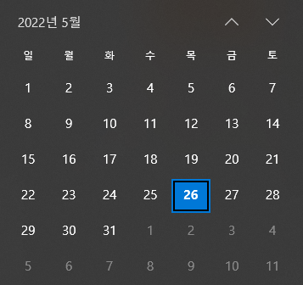
4.4.7.
고객 예약 관리
달력의 날짜를 클릭하여 해당일의 예약내역을 확인 할 수 있다.
연락처가 복사된다.
해당일을 휴무일로 지정할 수 있다. 클릭 시 ‘휴무일 해제’ 버튼으로 변경된다.
사진 작가, 지역, 컨셉 입력
Wish List
Username
Welcome to photomate
고객 예약 관리
5/26일 예약 내역
연락처
10:00 000님 <프로필 사진 촬영>
2
연락처
13:00 000님 <커플 사진 촬영>
연락처
17:00 000님 <커플 사진 촬영>
1
이 날을 휴무일로 지정
3
이미 완료된 예약이 있는 날은 휴무일로 지정할 수 없습니다.

Slide 65
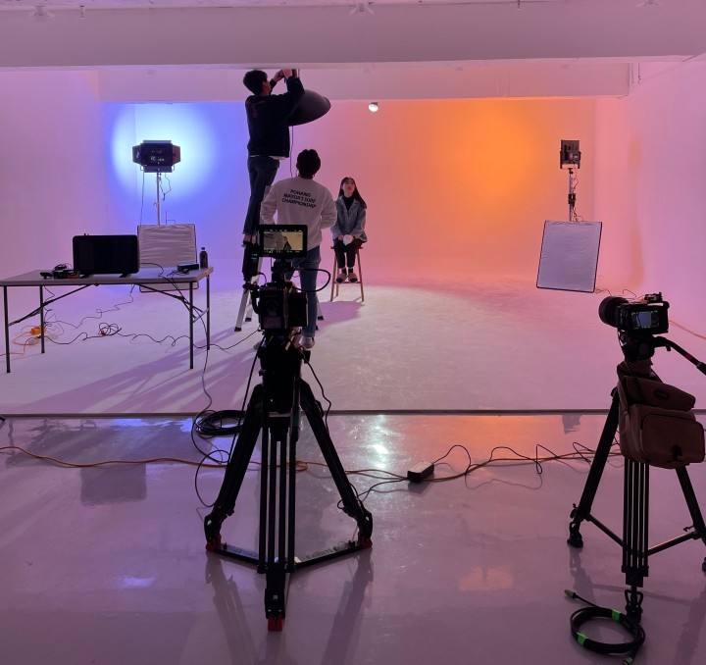
사진 작가, 지역, 컨셉 입력
Welcome to photomate
010-1111-1111
4.4.8
위시 리스트
항목, 설명, 가격 등 판매 정보를 입력할 수 있다.
Wish List
Username
Home
위시리스트
A스튜디오

Slide 66
4.5. 마이 페이지
4.5.1. (사용자)마이페이지 메인
4.5.2. (사용자)회원정보_적립금
4.5.3. (사용자)회원정보_쿠폰
4.5.4. (사용자)예약 내역 조회
4.5.5. (사용자)위시리스트
4.5.6. (사용자)리뷰 내역
4.5.7. (사업자)마이페이지 메인
4.5.8. (사업자)마이페이지_구독해지
4.5.9. (사업자)리뷰 내역
4.5.10. (사업자)정산

Slide 67
4.5.1
(사용자)마이페이지 메인
1
1. 포토메이트의 로고. 누르면 홈으로 이동한다.
2. 메뉴를 눌러 원하는 페이지로 이동한다.
3. 클릭하면 각각 적립금, 쿠폰, 찜 내역을 확인할 수 있다.
2
Welcome to photomate
Wish List
Username
마이페이지
회원 정보
예약 내역 조회
위시리스트
리뷰 내역
마이프로필
회원정보
ID
이름
전화번호
비밀번호
aaa123@gmail.com
홍길동
01011112222
사진변경
변경
홍길동 님
변경
3
쿠폰
적립금
변경
****
변경
기업소개 | 이용문의 | 개인정보취급방침
`
(주)포토메이트 | t. 031-000-0000 | F. 031-000-0000
2022 All Rights Reserved.

Slide 68
4.5.2
(사용자)회원정보_적립금
적립금 내역을 보여주는 페이지
Welcome to photomate
Wish List
Username
마이페이지
회원 정보
예약 내역 조회
위시리스트
리뷰 내역
적립금
적립금
1235 원
소멸예정35 원
상태
적립금액
내용
예약번호
지급일
적립 300 리뷰작성
2022.04.20
적립 500 상품구매 1111
2022.04.25
기업소개 | 이용문의 | 개인정보취급방침
`
(주)포토메이트 | t. 031-000-0000 | F. 031-000-0000
2022 All Rights Reserved.

Slide 69
4.5.3
(사용자)회원정보_쿠폰
1 클릭하면 다운로드 되고 받을 수 있는 쿠폰->내 쿠폰으로 업데이트 된다. 받을 수 있는 쿠폰에서 해당 쿠폰은 사라진다
Welcome to photomate
Wish List
Username
마이페이지
회원 정보
예약 내역 조회
위시리스트
리뷰 내역
쿠폰
10%
5월의 사진작가
7%
가정의 달 행사
내 쿠폰
1
받을 수 있는 쿠폰
10%
액자 특별 할인
기업소개 | 이용문의 | 개인정보취급방침
`
(주)포토메이트 | t. 031-000-0000 | F. 031-000-0000
2022 All Rights Reserved.

Slide 70
4.5.4
(사용자)예약 내역 조회
1. 검색 필터링. 해당 기간의 예약 내역 조회가 가능하다.
Welcome to photomate
Wish List
Username
마이페이지
회원 정보
예약 내역 조회
위시리스트
리뷰 내역
예약 내역
2022-09-01
2022-09-30
검색
1
청담동
A스튜디오
흑석동
B사진관
가격
17000
20000
예약일
2022.09.03
2022.09.10
주문 상태
예약 완료
예약 완료
예약번호
1111
1110
기업소개 | 이용문의 | 개인정보취급방침
`
(주)포토메이트 | t. 031-000-0000 | F. 031-000-0000
2022 All Rights Reserved.

Slide 71
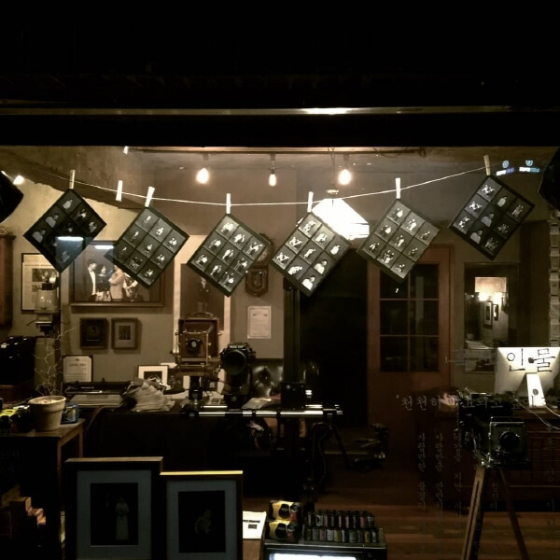
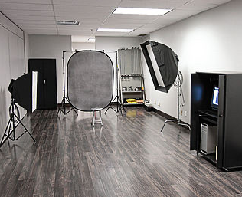
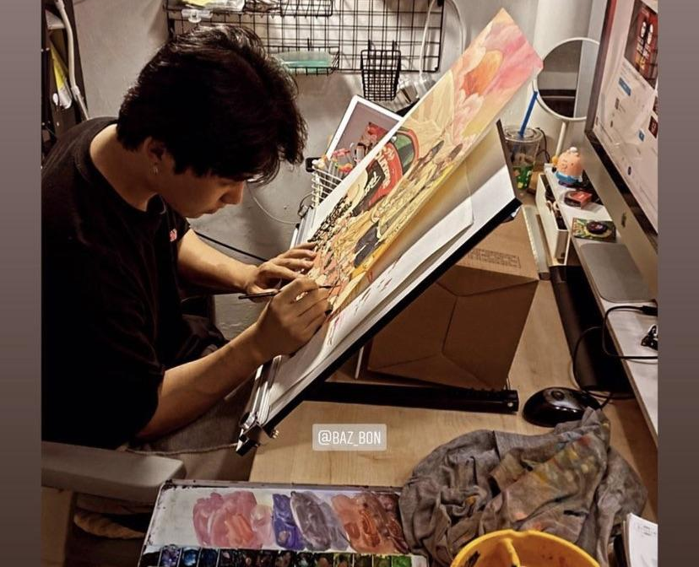
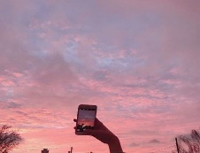
4.5.5
(사용자)위시리스트
1 사용자가 추가한 순서대로 스튜디오의 사진과 정보들이 시간 기준 내림차순 정렬된다.
스튜디오 이름 – 위치 (시/도 – 구/시)가 보여진다.
하트를 누르면 찜이 취소되고 해당 사진관은 찜 목록에서 사라진다.
사진관이 아닌 사진가일 경우 해당 사진가의 활동명과 활동 지역을 보여준다.
Welcome to photomate
Wish List
Username
마이페이지
회원 정보
예약 내역 조회
위시리스트
리뷰 내역
내 위시리스트
1
A스튜디오
서울시 구로구
♥
B스튜디오
서울시 동작구
♥
2
3
C스튜디오
경기도 안성시
♥
김철수
수도권 전체
♥
4
기업소개 | 이용문의 | 개인정보취급방침
`
(주)포토메이트 | t. 031-000-0000 | F. 031-000-0000
2022 All Rights Reserved.

Slide 72
4.5.6
(사용자)리뷰 내역
1. 클릭하면 사용자가 작성한 리뷰의 상세 내용을 확인할 수 있다.
2. 클릭 시 리뷰 수정 페이지로 이동
Welcome to photomate
Wish List
Username
마이페이지
회원 정보
예약 내역 조회
위시리스트
리뷰 내역
리뷰내역
상품명
사진가B
프로필사진
리뷰 내용
정말 친절하셨습니다…
작성일
2022.04.25
상태
적립금 지급
수정
1
2
기업소개 | 이용문의 | 개인정보취급방침
`
(주)포토메이트 | t. 031-000-0000 | F. 031-000-0000
2022 All Rights Reserved.

Slide 73
4.5.7
(사업자)마이페이지 메인
클릭하면 구독 해지 페이지로 이동한다
.회원정보 수정이 가능하다. 변경을 누르면 원하는 정보를 변경할 수 있다.
Welcome to photomate
Wish List
Username
마이페이지
회원 정보
리뷰 내역
---------------------
정산
마이프로필
회원정보
ID
이름
전화번호
비밀번호
결제 정보
aaa123@gmail.com
홍길동
01011112222
신한 XXXXXXXXXXX 체크카드
사진변경
변경
흑석포토 님
변경
변경
****
변경
2
포토메이트 구독 중
구독해지
****
변경
1
기업소개 | 이용문의 | 개인정보취급방침
`
(주)포토메이트 | t. 031-000-0000 | F. 031-000-0000
2022 All Rights Reserved.

Slide 74
4.5.8
(사업자)마이페이지_구독해지
문의하기 페이지로 이동한다.
해지완료가 되고 상태창이 뜬다.
Welcome to photomate
Wish List
Username
마이페이지
회원 정보
리뷰 내역
---------------------
정산
구독해지
포토메이트 입점 구독 중입니다.
구독을 해지하면 더 이상 입점 서비스를 이용할 수 없게 됩니다.
구독 해지 6개월 이후에는 사업 관련 데이터 복구가 불가능합니다.
정말로 해지 하시겠습니까?
불편한 점 문의하기 네, 해지해주세요 아니요
1
2
이용해 주셔서 감사했습니다.
또 만나요!
기업소개 | 이용문의 | 개인정보취급방침
`
(주)포토메이트 | t. 031-000-0000 | F. 031-000-0000
2022 All Rights Reserved.

Slide 75
4.5.9
(사업자)리뷰 내역
클릭하면 해당 상품의 리뷰 목록을 보는 페이지로 이동한다.
Welcome to photomate
Wish List
Username
마이페이지
회원 정보
리뷰 내역
---------------------
정산
리뷰 내역 상품을 클릭하면 해당 상품의 리뷰를 볼 수 있습니다.
1
증명사진
2인 사진
단체 사진
기업소개 | 이용문의 | 개인정보취급방침
`
(주)포토메이트 | t. 031-000-0000 | F. 031-000-0000
2022 All Rights Reserved.

Slide 76
4.5.9
(사업자)리뷰 내역
목록으로 이동(뒤로가기)
클릭하면 전체 내용 확인 가능
필터링 기능. 작성일 순 (오름차순), 별점 순(내림차순)으로 정렬됨.
Welcome to photomate
Wish List
Username
<
1
마이페이지
회원 정보
리뷰 내역
---------------------
정산
작성일순
3
별점순
작성자 내용 작성일 별점
2
aaa123 정말 친절하셨어요 보정도 … 2021.10.04 5
aaa4040 친구들에게 추천 해야 겠 … 2021.10.01 4.5
기업소개 | 이용문의 | 개인정보취급방침
`
(주)포토메이트 | t. 031-000-0000 | F. 031-000-0000
2022 All Rights Reserved.

Slide 77
4.5.10
(사업자)정산
1. 정산완료 페이지. 대체로 정책은 정산 예정 페이지와 같다.
Welcome to photomate
Wish List
Username
마이페이지
회원 정보
리뷰 내역
---------------------
정산
정산
정보 수정
2021-09-01
2021-09-30
검색
정산일 예약번호 예약자 정산 금액 결제수단
2021-09-10 1111 김개똥 32450 신용카드
2021-09-10 1112 이순신 19000 신용카드
2021-09-10 1113 김태희 70000 신용카드
기업소개 | 이용문의 | 개인정보취급방침
`
(주)포토메이트 | t. 031-000-0000 | F. 031-000-0000
2022 All Rights Reserved.

Slide 78
4.5.10
(사업자)정산
기존 계좌 정보 옆에 변경 버튼을 클릭하면 은행 및 계좌번호 입력 창이 나온다.
확인을 누르면 등록 완료 팝업이 뜬다.
Welcome to photomate
Wish List
Username
마이페이지
회원 정보
리뷰 내역
---------------------
정산
정산 정보
계좌정보
우리 100XXXXXXXXXX
홍길동 님
변경
1
은행
계좌번호 100100100100
예금주 홍길동
확인
2
국민
우리
카카오
농협
신한
기업
새마을금고
하나
수협
등록 완료 되었습니다

Slide 79
4.6. 전담 사진가 관련
4.6.1. 전담 사진가 소개
4.6.2. 전담 사진가 선택
4.6.3. 전담 사진가 검색 결과
4.6.4. 전담 사진가 패키지 상품 정보
4.6.5. 전담 사진가 메인
4.6.6. (사업자) 전담 고객 프로필
4.6.7. (사업자) 전담 고객 상담내역
4.6.8. (사업자) 전담 고객 등록 및 관리

Slide 80

4.6.1
전담 사진가 소개
1. 전담 사진가 패키지 구매 페이지로 바로 넘어감
2. 전담 사진가 패키지 안내, 설명 배너
Welcome to photomate
Wish List
Username
소개 | 마이 패키지 |
포토메이트에서
당신의 특별한 순간을
더 특별하게 만들어 줄
전담 사진가 패키지를
이용해 보세요.
1
바로 구매하기
전담 사진가 패키지란 포토메이트 측에서 제공하는 프리미엄 패키지 서비스입니다.
2
`

Slide 81
4.6.1
전담 사진가 소개
1. 전담사진가 패키지 구매 페이지로 넘어감
Welcome to photomate
Wish List
Username
소개 | 마이 패키지 |
`
전담 사진가 등록
헤어, 메이크업
제휴업체
바우처 제공
제휴 스튜디오 무료 렌탈
액자 인화,
포토북
서비스
사진개수
추가 증정
완성도 높고, 편리한 BIG 5 혜택을 합리적인 가격에 누려보세요!
1
전담사진가 패키지 구매하기

Slide 82
4.6.2
전담 사진가 선택
전담 사진가 선택 페이지
전담 사진가로 선택 가능한 포토그래퍼들을 추려서 패키지를 구매 할 때 처음으로 선택할 수 있다.
지역, 패키지의 상품 종류, 컨셉 등에 따라서 전담사진가를 필터링 할 수 있다.
자신이 전담사진가로 지정하기 원하는 사진가를 바로 검색할 수 있다.
첫번째 필터: 상품 종류. 다양한 전담사진가 패키지 상품들로서, 목적에 따라 구분.
내 주변 검색
Wish List
Username
Welcome to photomate
전담 사진가 선택
1
검색
2
상품 종류
스냅샷 패키지
웨딩 패키지
바디프로필 패키지
이벤트 출장 패키지
`
가족사진 패키지
추천 작가 목록
여행사진 패키지
기타

Slide 83
4.6.2
전담 사진가 선택
지역 선택
세부적인 3개의 단계로 지역을 설정할 수 있다.
더 큰 범위가 지정되면 구, 동과 같은 작은 범위의 선택지가 표시된다.
만약 특별하게 원하는 구, 동이 없을 경우 선택하지 않을 수 있다.
내 주변 검색
Wish List
Username
Welcome to photomate
전담 사진가 선택
검색
지역
1
> 선택하지 않음
선택안함
`
추천 작가 목록

Slide 84
4.6.2
전담 사진가 선택
원하는 컨셉을 선택할 수 있다.
검색 결과 페이지로 넘어간다.
내 주변 검색
Wish List
Username
Welcome to photomate
컨셉
1
차분한
발랄한
뉴트로
힙한
추천 작가 목록
`
귀여운
빈티지
깔끔한
감성적
2
기업소개 | 이용문의 | 개인정보취급방침
`
(주)포토메이트 | t. 031-000-0000 | F. 031-000-0000
2022 All Rights Reserved.

Slide 85
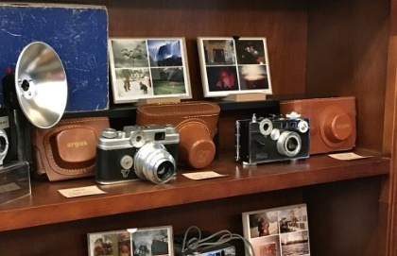
4.6.3
전담 사진가 검색 결과
프로필 박스를 누르면 작가의 포트폴리오를 확인할 수 있다. (프로필 페이지가 팝업으로 뜸)
검색 필터링 정보를 알 수 있다.
결제 페이지로 넘어간다
내 주변 검색
Wish List
Username
Welcome to photomate
전담사진가를 선택해주세요
박00 작가
1
# 차분한
# 모던한
서울시 구로구 흑석동
2
4.9 (85개)
618개
검색 필터링
`
김00 작가
# 빈티지
# 뉴트로
서울시 강남구 논현동
3.8 (25개)
58개
선택 완료
3

Slide 86
4.6.4
전담 사진가 패키지 상품 정보
`
전담사진가의 정보가 나타난다.
구입하고자 하는 패키지 정보를 보여준다.
결제 시 사용할 수 있는 쿠폰, 포인트 혜택을 보여준다.
Welcome to photomate
Wish List
Username
전담 사진가
1
박00 작가
# 차분한
# 모던한
서울시 구로구 흑석동
4.9 (85개)
618개
패키지 정보
2
상품명
바디프로필 패키지 120,000원
쿠폰/포인트
3
수정
사용 가능한 쿠폰
사용 가능한 쿠폰 없음
쿠폰 받기
포인트 사용
0원
전액 사용
보유 포인트: 5,000원

Slide 87
4.6.5
전담 사진가 메인
1. 전담 사진가 상품에 대한, 기획전 홍보 배너, 아카이브 배너.
2. 유저가 구입한 패키지와 그 전담 사진가의 목록
3. 바로 예약 일정을 잡을 수 있다. (패키지 구매 시 일괄적으로 결제한 것이므로, 따로 결제를 하지 않는다.)
4. 메세지 페이지로 넘어간다.
5. 전체보기(다음페이지)
Welcome to photomate
Wish List
Username
소개 | 마이 패키지 |
1
`
2
OO님의 전담 사진가 목록.
전체보기
5
바디프로필 패키지
웨딩 패키지
전담 사진가 A
전담 사진가 B
예약
메세지
예약
메세지
3
4
작가 스토리
`
`
`
`

Slide 88
4.6.5
전담 사진가 메인
1. 전담 사진가 전체보기 버튼을 클릭하면 전담사진가 목록이 팝업으로 뜬다.
Welcome to photomate
Wish List
Username
소개 | 마이 패키지 | 관리
OO님의 전담사진가
X
1
`
전담 사진가 A
전담 사진가 B
OO님의 전담 사진가 목록.
전체보기
예약
메세지
예약
메세지
전담 사진가 A
전담 사진가 B
예약
메세지
예약
메세지
전담 사진가 C
전담 사진가 D
작가 스토리
예약
메세지
예약
메세지
`
`
`
`

Slide 89
4.6.5
전담 사진가 메인
1. 전담사진가가 올린 스토리의 썸네일을 보여준다. 좌우로 넘겨볼 수 있다. 누르면, 해당 스토리 페이지로 넘어간다.
Welcome to photomate
Wish List
Username
소개 | 마이 패키지 | 관리
전담 사진가 A
전담 사진가 B
예약
메세지
예약
메세지
작가 스토리
1
`
`
`
`
제휴 업체 정보
전체보기

Slide 90
4.6.5
전담 사진가 메인
1. 구입한 패키지에 포함된 제휴 서비스를 알 수 있다.
Welcome to photomate
Wish List
Username
소개 | 마이 패키지 | 관리
제휴 업체 정보
1
`
`
`
`
메이크업 50%할인 쿠폰
메이크업 1회 무료 이용권
헤어 30% 할인 쿠폰
헤어 케어 3회 무료 이용권
기업소개 | 이용문의 | 개인정보취급방침
`
(주)포토메이트 | t. 031-000-0000 | F. 031-000-0000
2022 All Rights Reserved.

Slide 91
4.6.6
(사업자) 전담 고객 프로필
1. 자신을 전담사진가로 등록한 고객의 프로필. 박스를 누르면 해당 고객의 프로필 페이지로 이동한다.
2. 해당 고객과의 메세지 페이지로 이동한다.
3. 해당 고객의 상담 내역 페이지로 이동한다.
Welcome to photomate
Wish List
Username
고객 프로필 | 상담내역 | 등록 및 관리
총 OO명의 고객님이 OO님을 전담 사진가로 지정했어요!
1
ㄱ
ㄱ
고객 A
2
3
고객 B
메세지
상담
메세지
상담
ㄱ
ㄱ
고객 C
메세지
상담
고객 D
메세지
상담
ㄱ
ㄱ
고객 E
메세지
상담
고객 F
메세지
상담
기업소개 | 이용문의 | 개인정보취급방침
`
(주)포토메이트 | t. 031-000-0000 | F. 031-000-0000
2022 All Rights Reserved.

Slide 92
4.6.7
(사업자) 전담 고객 상담 내역
1. 원하는 고객의 상담내역을 볼 수 있다.
2. 이름, 주소, 성별, 컨셉, 생년월일, 목적, 구독상품
은 고객의 프로필 정보와, 구매 상품 정보에 따라 자동으로 입력된다.
3. 고객과 상담 혹은, 메세지를 통해 일정을 조율하고, 촬영 일정을 직접 지정할 수 있다. (누르게 되면 달력 위젲이 팝업으로 나옴)
4. 그 이외, 보정의 정도나, 인화 서비스에 대한 정보를 기입할 수 있는 칸
Welcome to photomate
Wish List
Username
고객 프로필 | 상담내역 | 등록 및 관리
1
OO님 상담 내역
2
주소
서울특별시 구로구 부일로 9길 127
이름
홍길동
주
성별
남성
컨셉
#편안한 #밝은 #따뜻한
생년월일
1999-10-10
목적
바디프로필
구독상품
바디프로필 전담 패키지
촬영장소
ㅁㅁ 스튜디오
사진개수
5
촬영 일정
2020-05-25
PM 2:30
보정
약하게
인화
앨범 A
3
4
비고
저장

Slide 93
4.6.7
(사업자) 전담 고객 상담 내역
Welcome to photomate
Wish List
Username
고객 프로필 | 상담내역 | 등록 및 관리
OO님 상담 내역
주소
서울특별시 구로구 부일로 9길 127
이름
홍길동
주
성별
남성
컨셉
#편안한 #밝은 #따뜻한
생년월일
1999-10-10
목적
바디프로필
구독상품
바디프로필 전담 패키지
촬영장소
ㅁㅁ 스튜디오
사진개수
5
촬영 일정
2020-05-25
PM 2:30
보정
약하게
인화
앨범 A
비고
저장

Slide 94
4.6.8
(사업자) 전담 고객 등록 및 관리
1. 전담 사진가 프로필을 수정할 수 있다.
2. 소개글을 수정할 수 있다.
3. 포토 아카이브를 관리할 수 있다.
Welcome to photomate
Wish List
Username
고객 프로필 | 상담내역 | 등록 및 관리
전담 사진가 프로필 관리
EDIT
1
사진가 A
#여행사진_패키지 #스냅샷_패키지
소개글
EDIT
1
포토 아카이브
EDIT
1

Slide 95
4.6.8
(사업자) 전담 고객 등록 및 관리
1. 전담 사진가 패키지를 이용하는 고객의 후기를 모아볼 수 있다.
Welcome to photomate
Wish List
Username
고객 프로필 | 상담내역 | 등록 및 관리
전담 사진가 프로필 관리
포토 아카이브
EDIT
전체보기
전담 고객 후기
1

Slide 96
4.6.8
(사업자) 전담 고객 등록 및 관리
Welcome to photomate
Wish List
Username
고객 프로필 | 상담내역 | 등록 및 관리
전담 사진가 프로필 관리
전담 고객 후기
고객A
고객B
여행사진 패키지
여행사진 패키지
만족스러운 촬영이었습니다.
감사합니다.
`
`
`
`
전체보기

